Slide 1
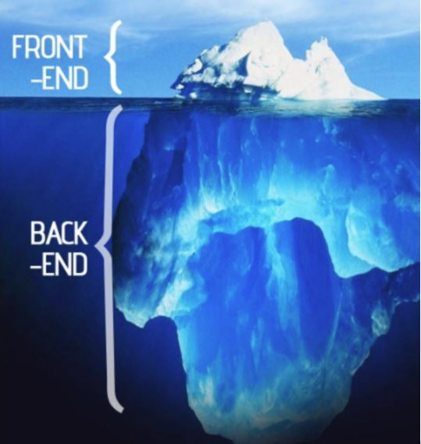
API Nedir ?
Application Programming Interface
Uygulama Programlama Arayüzü
BOLUM 1 – Temel API kavramlari
BOLUM 2 – Postman ile manuel API testing
BOLUM 3 – API test otomasyonu
BOLUM 4 – Framework gelistirme
BOLUM 5- Farkli Tekniklerle API Test Otomasyonu (De-serialization, Pojo)
Ahmet BULUTLUOZ TEMEL API KAVRAMLARI

Slide 2
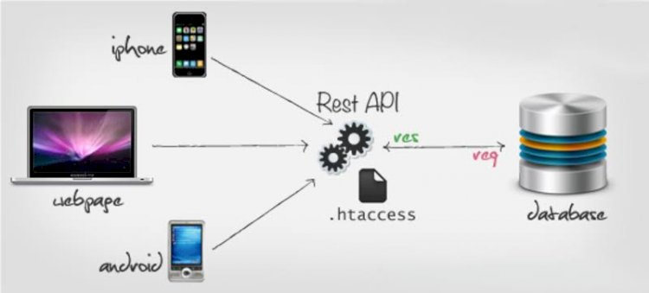
API Nedir ?
API, bir uygulamanın işlevlerine dışarıdan veya uzaktan erişilip bu işlevlerin kullanılmasını sağlayan arayüzdür.
API, bir sunucunun üzerindeki uygulamaya farklı platformlardan ulaşılmasına, ve gonderilen request(Istek)’lere response(cevap) dönmesine olanak sağlar.
Ahmet BULUTLUOZ TEMEL API KAVRAMLARI

Slide 3
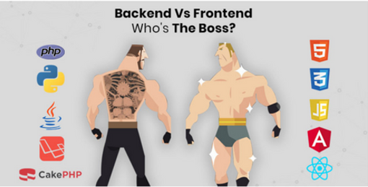
API Nedir ?
API uygulamalar arasi bir iletisim oldugu icin UI(User Interface- Kullanici Arayuzu) yoktur.
API ile normal hayatimizda UI ile yaptigimiz islemleri kodlarla yapabiliriz.
Uygulamalar arasi tum baglantilari koordine eden ve otomasyon ile onumuze getiren UI degil Backend’dir
Ahmet BULUTLUOZ TEMEL API KAVRAMLARI

Slide 4



API Nasil Calisir ?
Corba, Pizza, Kola
1- Request to API
2- Request to Server
Corba, Pizza, Kola
Musteri Corba, Pizza, Kola istiyor
4- Response to client
API
Garson
3- Response from Server
Siparisiniz…
Siparis hazir
Ahmet BULUTLUOZ TEMEL API KAVRAMLARI

Slide 5


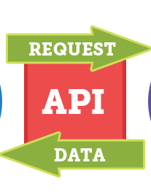

API Nasil Calisir ?
Ayse
3
4
1
6
2
5
Kart Provider API
Ahmet BULUTLUOZ TEMEL API KAVRAMLARI

Slide 6
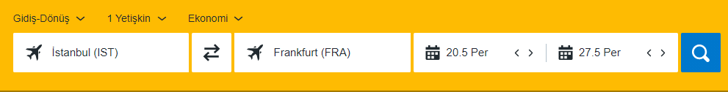
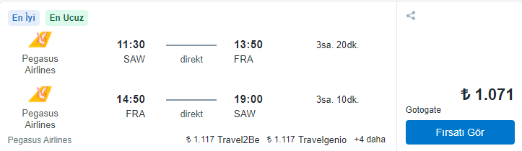
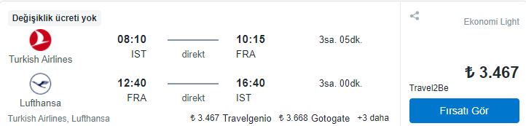
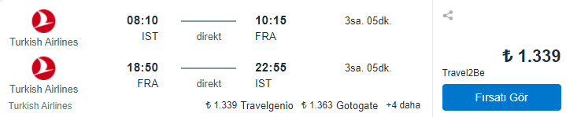
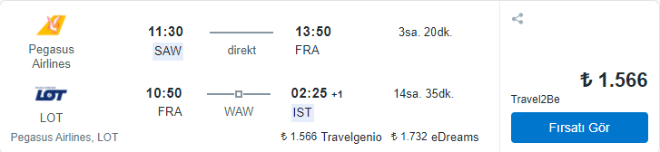
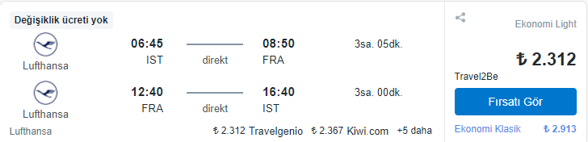
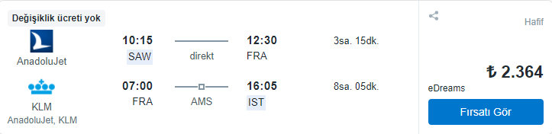
API Nasil Calisir ?
Ahmet BULUTLUOZ TEMEL API KAVRAMLARI

Slide 7
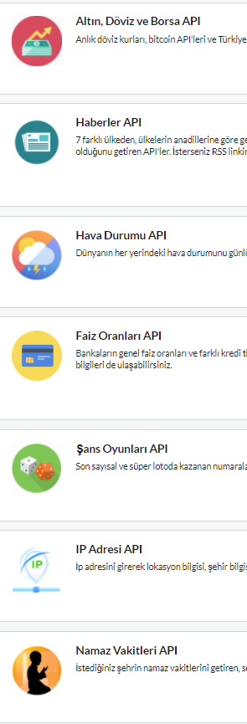
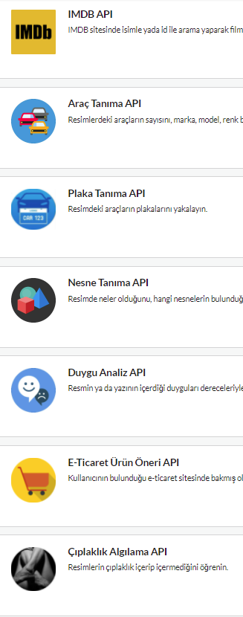
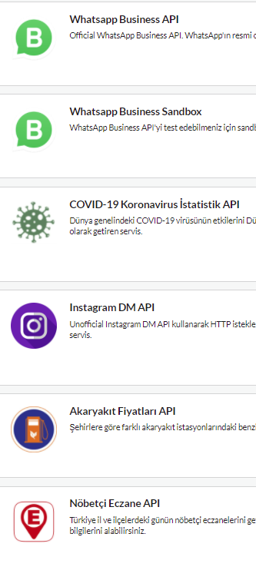
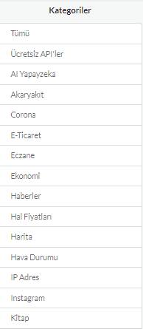
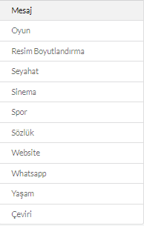
API Nasil Kullanilir ?
https://collectapi.com/tr/
Ahmet BULUTLUOZ TEMEL API KAVRAMLARI

Slide 8
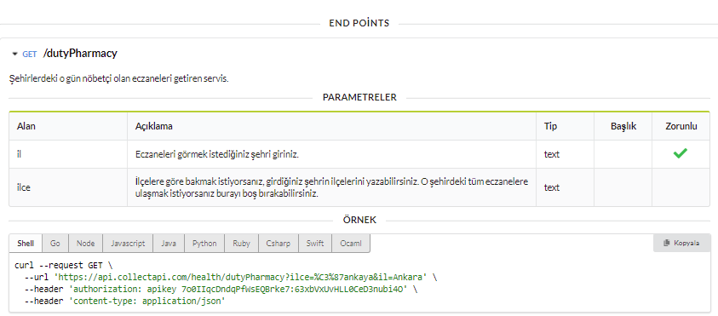
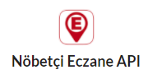
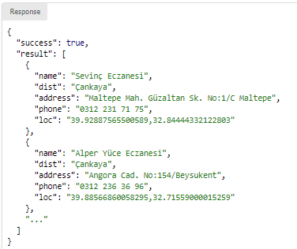
API Nasil Kullanilir ?
2
1
3
5
4
1- Kullanacagim End Point
2- Kullanilacak HTTP metodu ve parametreler
3- Zorunlu alanlar
4- Ornek request ve varsa authorization turu ve apikey
5- Gonderecegimiz request’e karsilik gelecek Response(cevap)
Ahmet BULUTLUOZ TEMEL API KAVRAMLARI

Slide 9

Http Nedir ?
HTTP : Hyper Text Transfer Protocol
HTTP protokolü istemci (PC) ile sunucu (server) arasındaki alışveriş kurallarını belirler.
İstemci sunucuya bir istek(request) gönderir. Bu istek Internet Explorer, Google Chrome veya Mozilla Firefox gibi web browser’lar aracılığıyla iletilir. Sunucu bu isteği alır ve Apache veya IIS gibi web sunucu programları aracılığıyla cevap(response) verir.
Client ve Server arasindaki tum iletisim request ve response’lar ile olur
Ahmet BULUTLUOZ HTTP ve HTTP METOTLARI

Slide 10
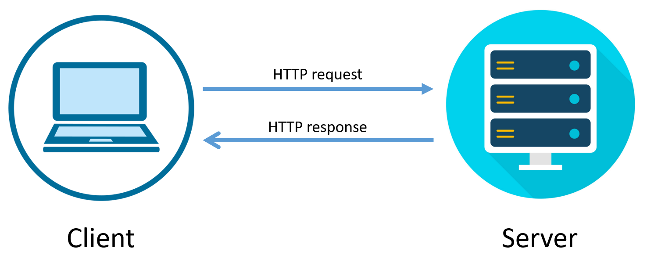

Request & Response
UI
http://www. facebook.com/youtube
Request
Response
Ahmet BULUTLUOZ HTTP ve HTTP METOTLARI

Slide 11
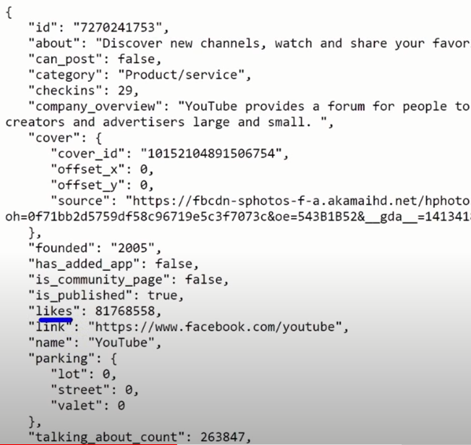
Request & Response
API
API
http://graph.facebook.com/youtube
Request
Ahmet BULUTLUOZ HTTP ve HTTP METOTLARI

Slide 12
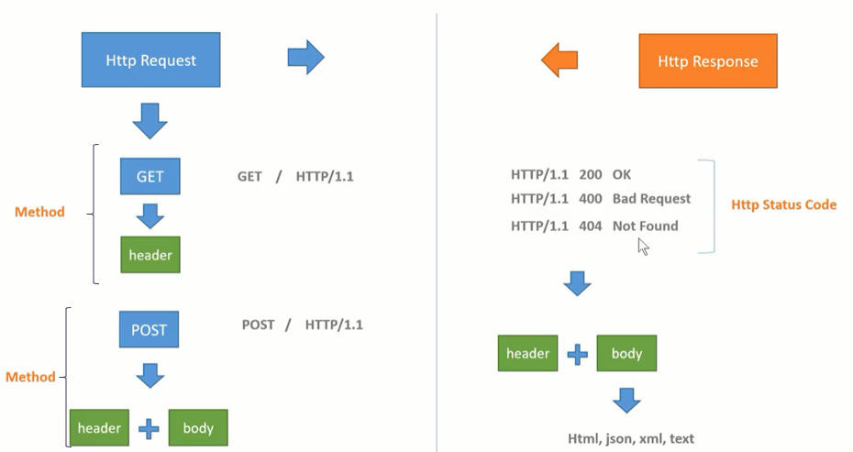

Request & Response
API
Ahmet BULUTLUOZ HTTP ve HTTP METOTLARI

Slide 13
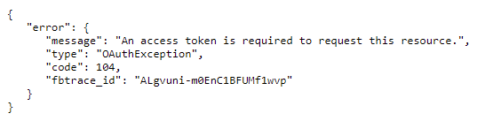
Request & Response
API
API
http://graph.facebook.com/youtube
NOT :
UI daki kullanici adi ve sifre uygulamasi gibi API’da da bir guvenlik kontrolu vardir.
Ozel kullanici adi ve sifre istenen alanlara girmek icin TOKEN almaniz gerekir
Ahmet BULUTLUOZ HTTP ve HTTP METOTLARI

Slide 14
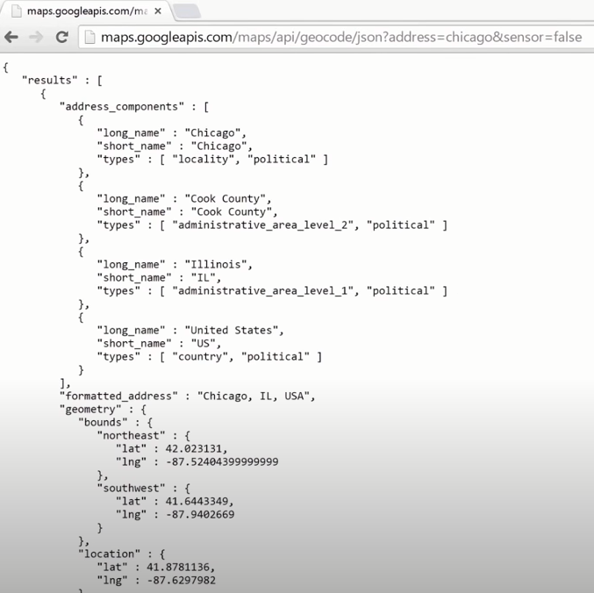
Request & Response
API
Sonuc olarak
API’da islem yapmak icin uygulamalar arasindaki iletisimi saglayacak kurallar net olarak belirlenmis olmalidir
Request
Bir uygulamadan herhangi bir bilgi istenecekse bu bilgilere ulasabilmek icin istek sahiplerinin gondermesi gereken request net olarak belirlenmelidir
1- End Point
2- Parametreler
3- HTTP metodu
4- Body
5- Authorization ihtiyaci
Response
Yapilan request’e verilen cevap da net ve anlasilabilir olmalidir
1- Status Code
2- Body
Ahmet BULUTLUOZ HTTP ve HTTP METOTLARI

Slide 15
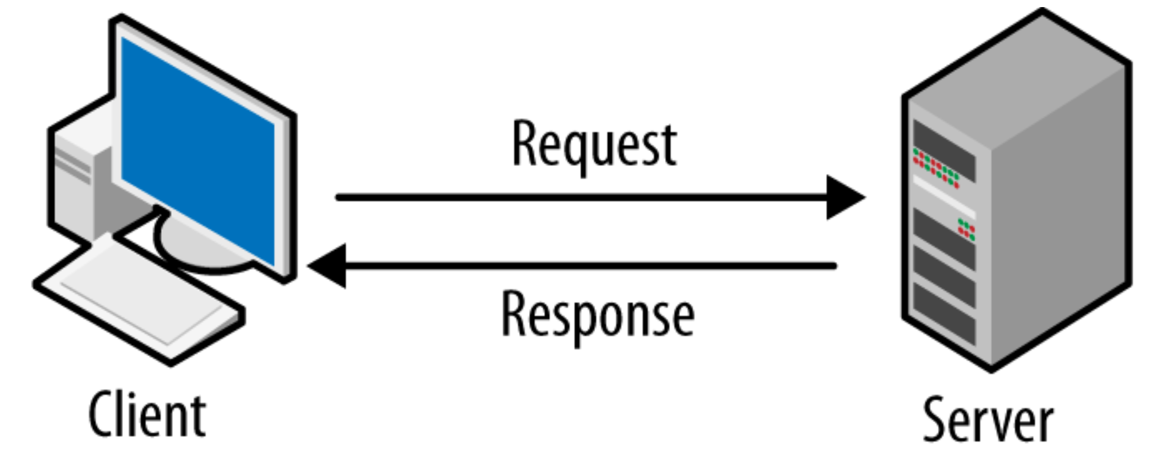
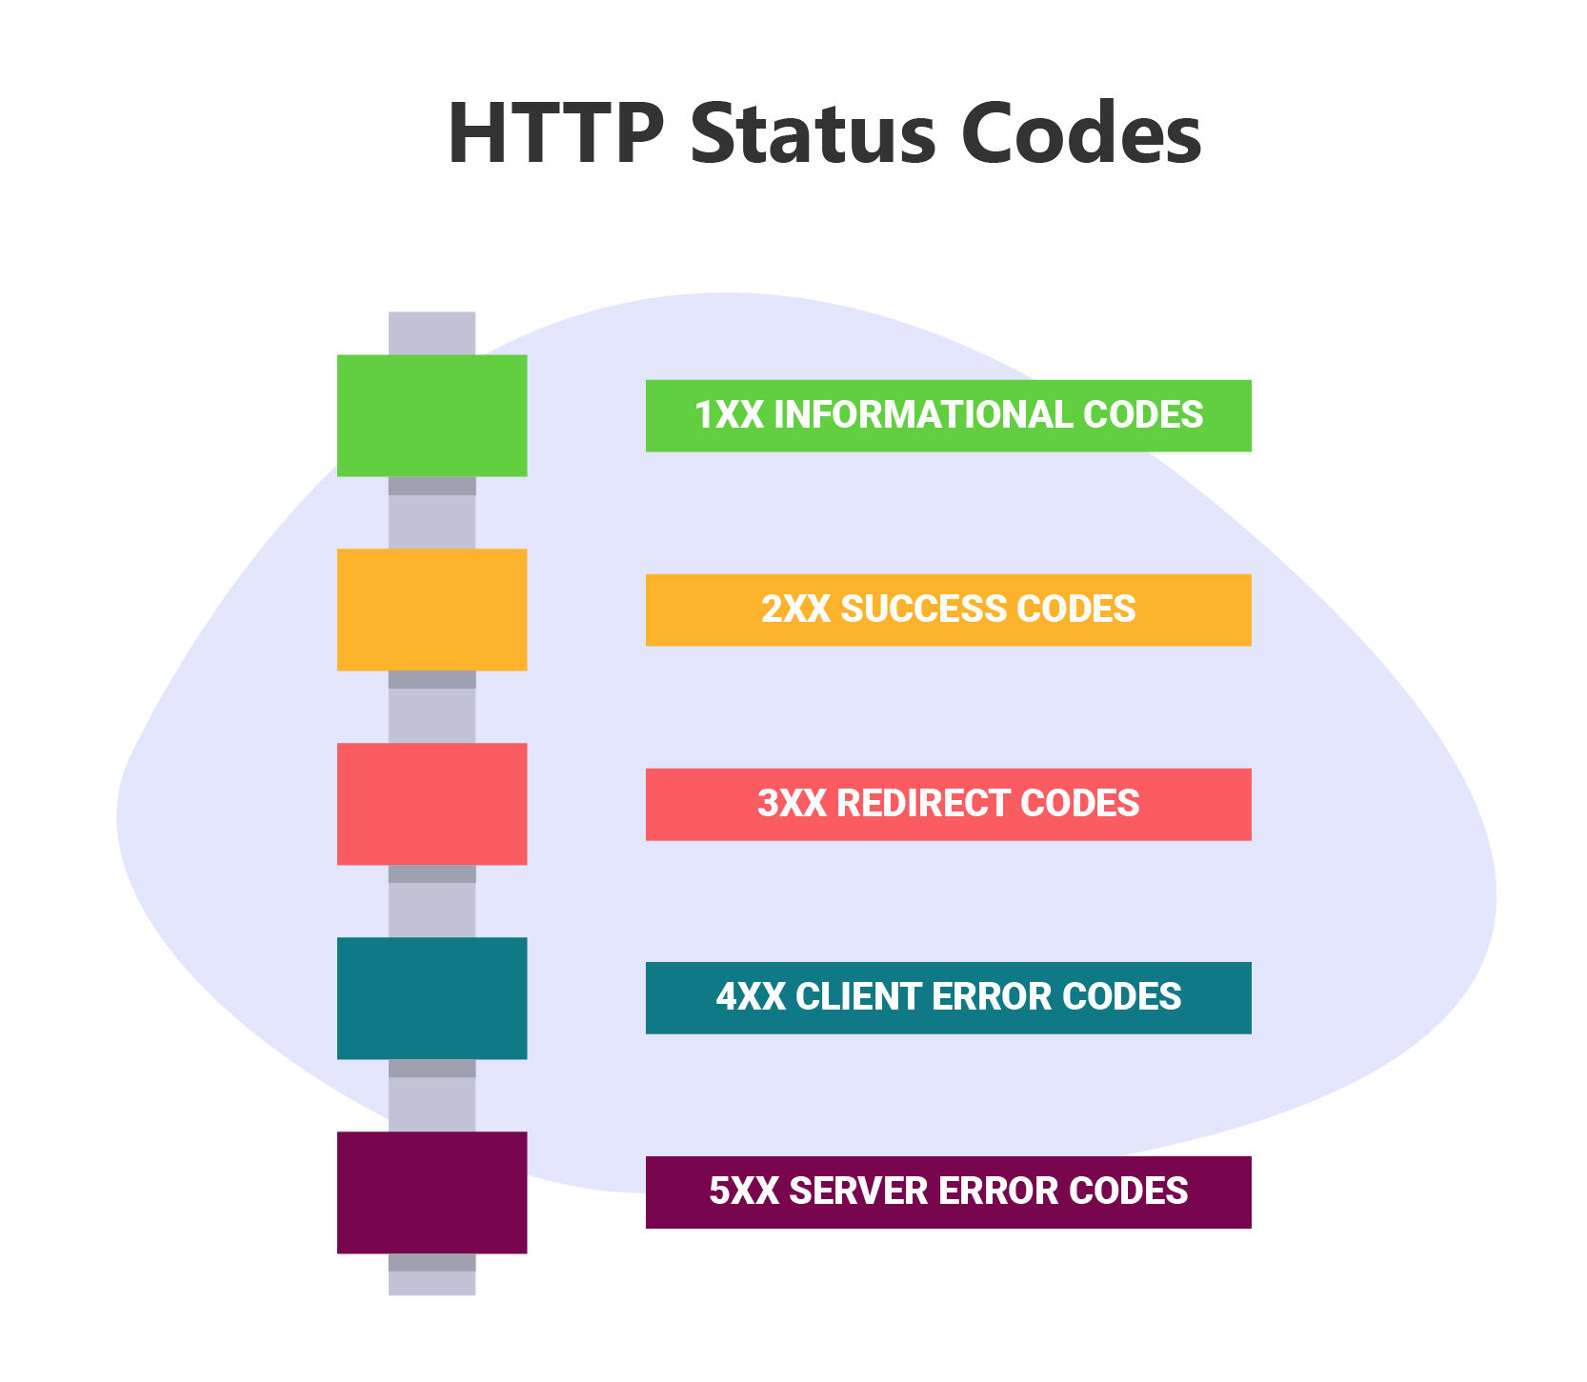
HTTP Status (Durum) Kodlari
İstemci (Request gonderen uygulama) bir sunucuya HTTP kullanarak request gonderdiginde, gonderdigi request’e sunucunun nasil bir sonuc dondugunu bilmek ister.
Request’in ulastigi server (sunucu) gelen Request’e verdigi yanitta, yanıtın durumunu belirten bir sayısal kod da gönderir.
Bu koda HTTP durum kodu (HTTP Status Code) denir ve bazı durumlarda bu kod istemcinin tarayıcısında da gösterilebilir
200, 301, 302, 404 ve 500 kodları en yaygın olanlardır.
Durum kodlarında 1’den 5’e kadar gruplandırılmıştır.
1xx Bilgi 2xx Başarı 3xx Yönlendirme 4xx Tarayıcı Hatası 5xx Sunucu Hatası
Ahmet BULUTLUOZ HTTP ve HTTP METOTLARI

Slide 16
HTTP Status (Durum) Kodlari
1) 200 (OK) ==> This is the standard response for successful HTTP requests.
2) 201 (CREATED) ==> This is the standard response for an HTTP request that resulted in an item being successfully created.
3) 204 (NO CONTENT) ==> This is the standard response for successful HTTP requests, where nothing is being returned in the response body.
4) 400 (BAD REQUEST) ==> The request cannot be processed because of bad request syntax, excessive size, or another client error.
5) 403 (FORBIDDEN) ==> The client does not have permission to access this resource.
6) 404 (NOT FOUND) ==> The resource could not be found at this time. It is possible it was deleted, or does not exist yet
7) 500 (INTERNAL SERVER ERROR) ==> The generic answer for an unexpected failure if there is no more specific information available.
Ahmet BULUTLUOZ HTTP ve HTTP METOTLARI

Slide 17
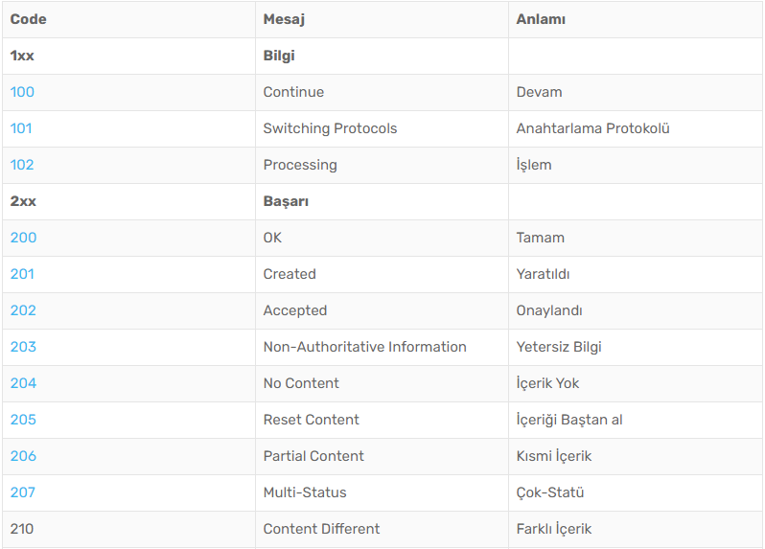
HTTP Status (Durum) Kodlari
Ahmet BULUTLUOZ HTTP ve HTTP METOTLARI

Slide 18
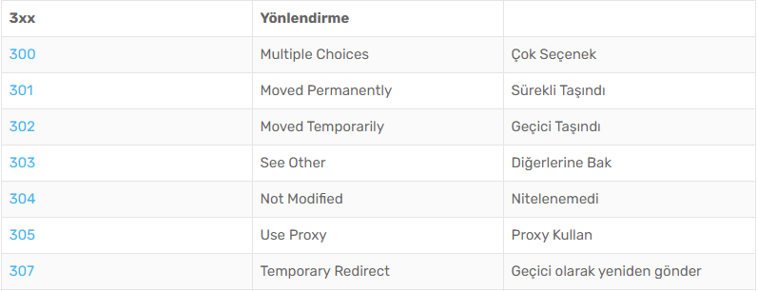

HTTP Status (Durum) Kodlari
Ahmet BULUTLUOZ HTTP ve HTTP METOTLARI

Slide 19
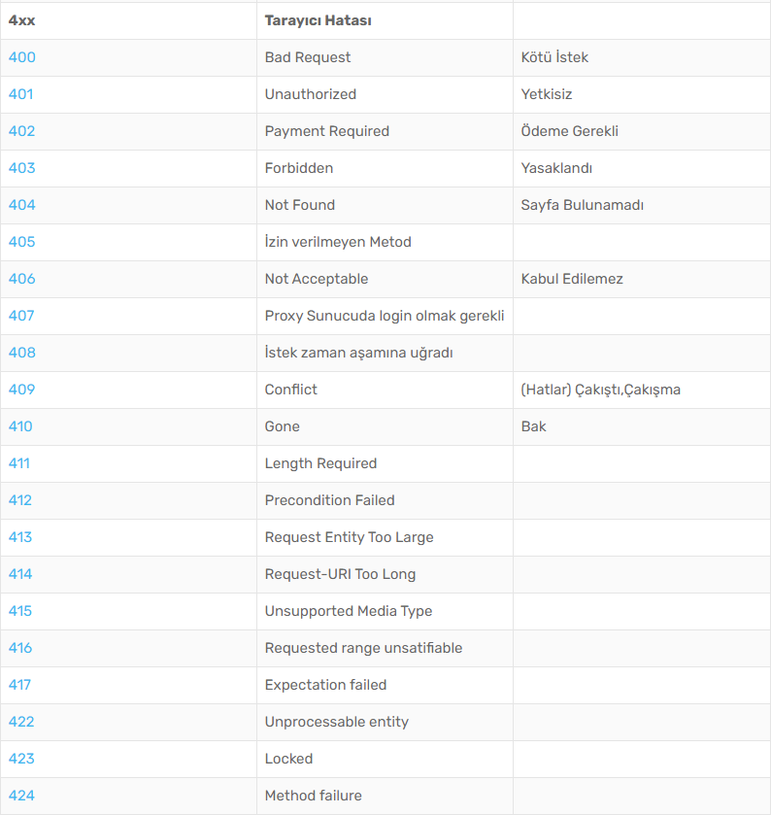
HTTP Status (Durum) Kodlari
Ahmet BULUTLUOZ HTTP ve HTTP METOTLARI

Slide 20

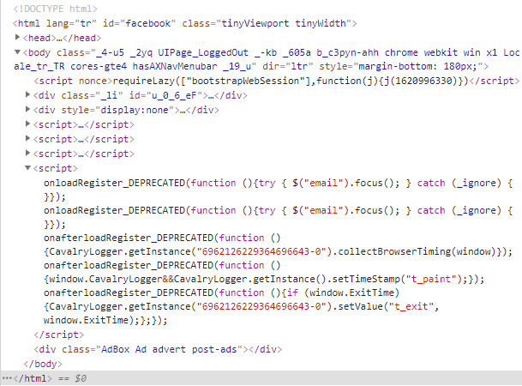
Request / Response Body
UI
Response (Kullanicinin Gordugu)
facebook.com/youtube
Request
Response (BilgisayaraGelen)
Html
Ahmet BULUTLUOZ HTTP ve HTTP METOTLARI

Slide 21
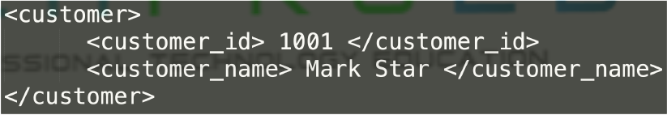
Request / Response Body
Bir sunucuya request gonderildiginde istegimizi sunucuya dogru sekilde anlatabilmemiz ve donen Response’u dogru sekilde anlamlandirabilmemiz icin kullanilan 4 temel data formati vardir.
1- Html
2- Text
3- XML
4- Json
{
"firstname": "Eric",
"lastname": "Wilson",
"totalprice": 712,
"depositpaid": false,
}
Ahmet BULUTLUOZ TEMEL API KAVRAMLARI

Slide 22
JSON (Java Script Object Notation) Nedir ?
{
"firstname“ : "Eric",
"lastname“ : "Wilson",
"totalprice“ : 712,
"depositpaid“ : false,
}
Gunumuzde bir web uygulamasindan bahsediyorsak, JavaScript kullanilmamis olmasi neredeyse imkansizdir.
JSON formati JS ile olusturulan web uygulamalarinda data saklamak ve uygulamalar arasinda data alisverisi yapmak (Request/Response) icin en cok tercih edilen formattir.
JSON formatindaki bir data icin uc temel bolum vardir.
1- Suslu parantezler : JSON formatindaki bir datanin nerede baslayip, nerede bittigini gosterir. Ihtiyac oldugunda NESTED (ic ice) JSON datalari olusturulabilir
2- Keys : JSON datalari icinde bulunan variable isimleridir.
3- Values : JSON datalari icinde bulunan variable’lara atanan degerlerdir.
Keys ve Values arasinda : kullanilir.
Ahmet BULUTLUOZ TEMEL API KAVRAMLARI

Slide 23
API Protokolleri
Web servis mimarisinin temeli HTTP üzerine kurulmuştur. Yani genel olarak web servise bir istek gelir ve web servis bu isteği yapıp bir sonuç döndürür. Web servisin bu işlemi yapabilmesi için tanımlanmış farklı yöntemler bulunmaktadır. Bu yapılardan en cok kullanilan ikisi SOAP ve REST’dir.
SOAP (Simple Object Access Protocol) uygulamalar ile web servislerin bilgi aktarımını sağlayan XML tabanlı bir protokoldür.
Yani web servise giden bilgi XML olarak gönderilir, web servis bu bilgiyi yorumlar ve sonucunu XML olarak geri döndürür. XML, makine ve insan tarafından okunabilir şekilde tasarlanmıştır.
SOAP tabanlı bir web servisin, gönderilen XML verisini nasıl yorumlayacağının tanımlanması gerekir. Bu web servis tanımlaması icin standarlar belirlenmistir.
Guvenlik ve dokumantasyona erisim acisindan SOAP daha avantajli olsa da esnekligi ve cok daha dusuk data buyuklugu sayesinde REST daha fazla kullanilmaktadir.
Ahmet BULUTLUOZ TEMEL API KAVRAMLARI

Slide 24
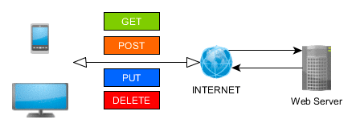
API Protokolleri
REST (Representational State Transfer), REST mimarisinde ise işlemler resource kavramıyla yapılır. Resource URI (Uniform Resource Identifiers) ile tanımlanır.
REST’te SOAP’ta olduğu gibi XML yardımıyla metodlar çağırılmaz bunun yerine o metodu çağıracak URI’ler ile web servise HTTP protokolüyle istek yapılır. Böylece işlemler tamamen HTTP metotları üzerinden yapılır.
RESTin döndürdüğü veri tipinin de XML olması zorunlu değildir JSON (Java Script Object Notation) , XML, TXT, HTML gibi istenen veri türünde değer döndürülebilir.
Ahmet BULUTLUOZ TEMEL API KAVRAMLARI

Slide 25
Rest Vs SOAP
SOAP XML veri tipini desteklerken REST istenen veri türüyle işlem yapabilir. JSON veri tipi ile XML’den çok daha düşük boyutlarla veri tutulabildiği için REST ile daha hızlı işlem yapılabilir.
SOAP için WSDL ile tanımlama yapmak gerekirken REST için böyle bir zorunluluk yoktur. (WADL REST için kullanılan WSDL’e benzer bir yapıdır fakat kullanma zorunluluğu yoktur.) Bir dile ihtiyaç duymadan HTTP metodlarıyla tasarlanabildiği için REST’i kullanması ve tasarlaması daha kolaydır.
SOAP için birçok geliştirme aracı mevcuttur, REST için geliştirme araçlarına ihtiyaç duyulmaz, tasarlaması kolaydır.
SOAP; XML-Scheme kullanırken REST; URI-scheme kullanır yani metotlar için URI’ler tanımlanır.
Her ikisi de HTTP protokolünü kullanırlar. Fakat REST için HTTP zorunluluğu varken SOAP; TCP, SMTP gibi başka protokollerle de çalışabilir.
Test ve hata ayıklama aşaması REST için daha kolaydır. Çünkü HTTP hatalarını döndürür ve bunlar bir toola ihtiyaç duyulmadan görülebilir. SOAP için hata ayıklama araçları gerekebilir.
REST basit HTTP GET metodunu kullandığı için cache’leme işlemi daha kolaydır. SOAP ile cache’leme yapabilmek için karmaşık XML requestleri yapılmalıdır.
İkisi de HTTPS destekler, SOAP için WS-SECURITY adlı bir eklenti mevcuttur.
Güvenlik açısından SOAP daha gelişmiştir çünkü hazır yapılar bulunmaktadır.
Dokümantasyon bakımından SOAP daha gelişmiştir ve daha fazla kaynak bulunmaktadır.
Ahmet BULUTLUOZ TEMEL API KAVRAMLARI

Slide 26
API
API Testing
DERS 3
9- HTTP metotlari
GET
PUT
POST
PATCH
DELETE
10- Endpoints
URI
URL
11- Swagger dokumani
Nasil kullanilir
Neler Yapilabilir
BOLUM 1 – Temel API
API nedir ?
API nasil calisir ?
API nasil kullanilir ?
API ve Web Service ayni midir ?
5. HTTP nedir ?
6. HTTP request ve Response
7. HTTP durum kodlari
8. API protokolleri SOAP ve Rest
Ahmet BULUTLUOZ TEMEL API KAVRAMLARI

Slide 27
HTTP METOTLARI
HTTP metodların REST ile kullanımı;
REST tabanlı web servislerde HTTP metodlarına özel anlamlar yüklenir.
Istemcinin Request’i gonderdigi METOT’a gore SUNUCU’nun Response’u da farklilasacaktir.
Kisaca, API sorgularinda ne yapmak istedigimizi bilmemiz, istegimize uygun bir metot ve ihtiyaca gore body secmemiz cok onemlidir.
GET : Adresi verilen nesneyi döndürmek için kullanılır. Bu metot kullanıldığında kayıtlarda bir değişiklik yapılmaz. Sadece istedigimiz bilgiyi net olarak Request’e yazmamiz yeterlidir.
PUT : Var olan bir nesneyi değiştirmek için (veya eğer yoksa yeni bir tane oluşturmak icin) kullanılır. Bu metot kullanildiginda degistirmek istedigimiz datayi ve yapmak istedigimiz degisiklikleri request’e yazmaliyiz.
POST : Yeni bir nesne oluşturmak için kullanılır. Her seferinde yeni bir nesne oluşturur. Yeni bir nesne olusturacagimiz icin nesne icin gerekli tum bilgileri Request’e yazmamiz gereklidir
DELETE : Adresi verilen nesneyi silmek için kullanılır. Hangi nesneyi silecegimizi Request’te net olarak belirtmemiz yeterlidir.
Ahmet BULUTLUOZ TEMEL API KAVRAMLARI

Slide 28
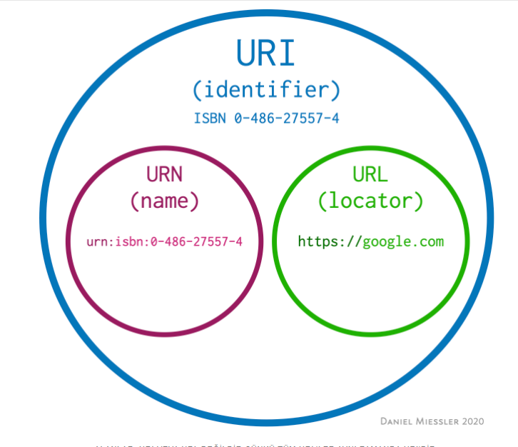
ENDPOINTS
Endpoint kaynaga nasil erisebilecegimizi gosteren URI (Uniform Resource Identifiers)’lara denir. Bir API olusturdugunuzda kullanicilarin ulasabilmesi icin bu endpoint’i ve kullanilabilecek Http method’larini kullanicilara bildirmemiz gerekir.
URI gunluk hayatta kullandigimiz URL (Uniform Resource Locator)’a benzer.
URL kullanicinin gorebilecegi ve etkilesimde bulunacagi bir web sayfasini ifade ederken URI o sayfanin icerdigi bilgiyi ifade eder.
Ahmet BULUTLUOZ TEMEL API KAVRAMLARI

Slide 29
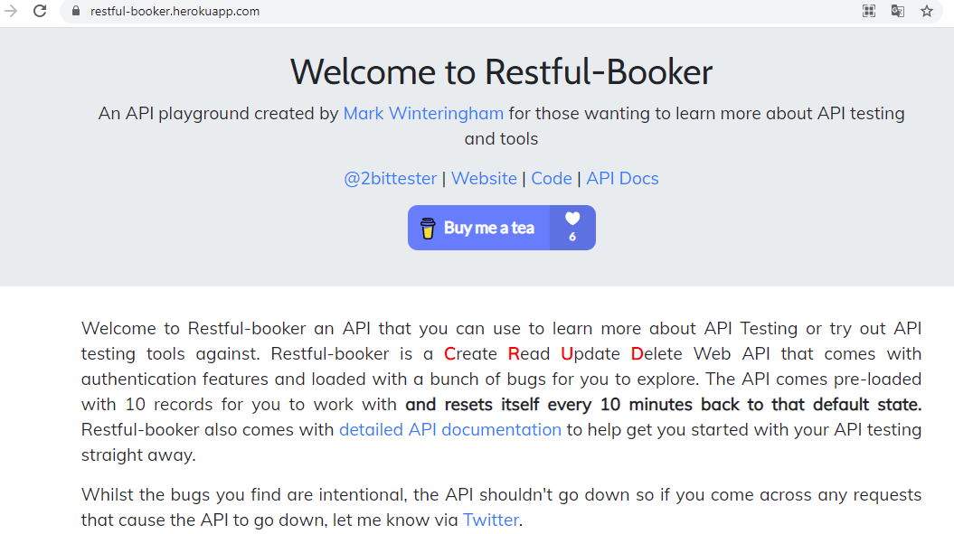
ENDPOINTS
https://restful-booker.herokuapp.com/
Ahmet BULUTLUOZ TEMEL API KAVRAMLARI

Slide 30
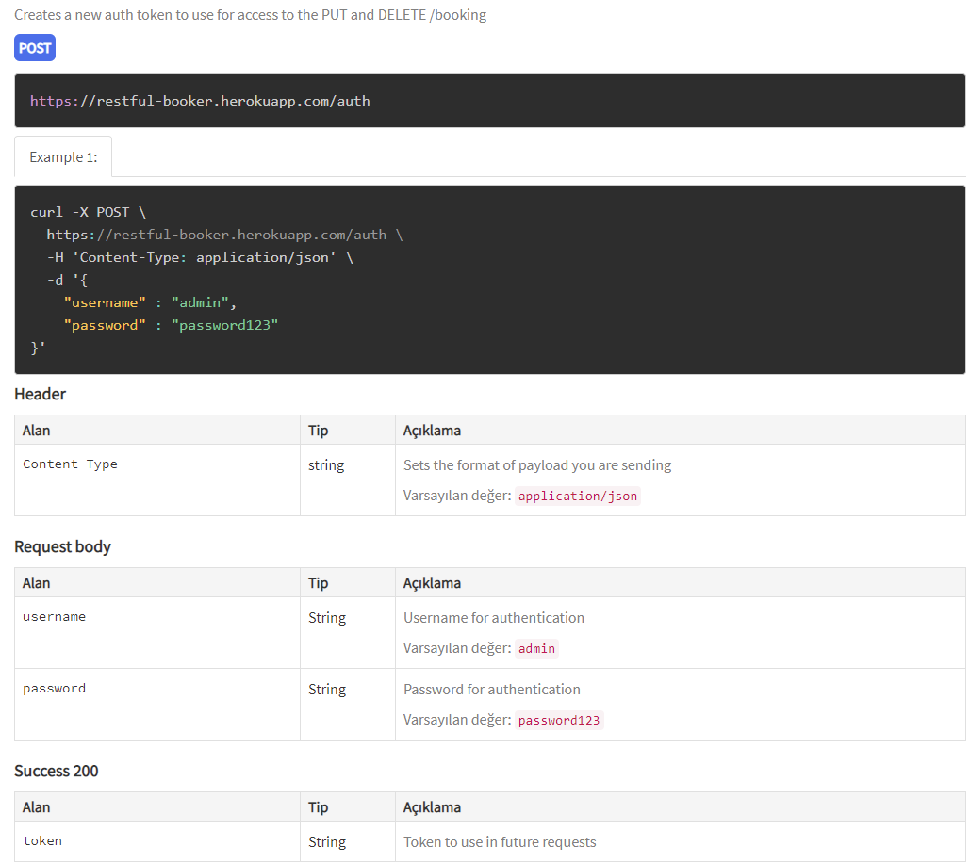
ENDPOINTS
https://restful-booker.herokuapp.com/apidoc/index.html
1
1 Yapilacak islem ve kullanilacak HTTP metot
2
2 Kullanilacak Endpoint
3
3 Gonderecegimiz datanin formati (Json)
4
4 Gonderecegimiz body’de olmasi gereken
variable’lar ve bu variable’larin degerleri
5 Gonderecegimiz request calisirsa almamiz
gereken HTTP status code
5
Ahmet BULUTLUOZ TEMEL API KAVRAMLARI

Slide 31
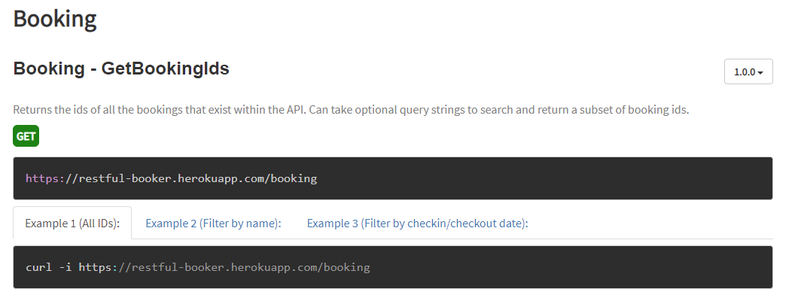
ENDPOINTS
Ahmet BULUTLUOZ TEMEL API KAVRAMLARI

Slide 32
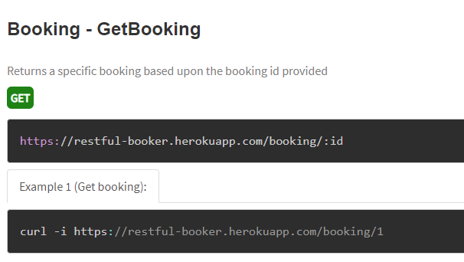
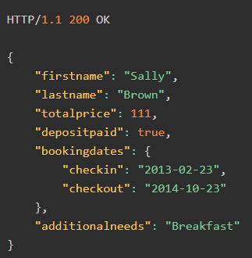
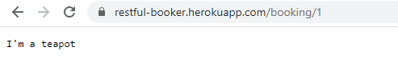
ENDPOINTS
Ahmet BULUTLUOZ TEMEL API KAVRAMLARI

Slide 33
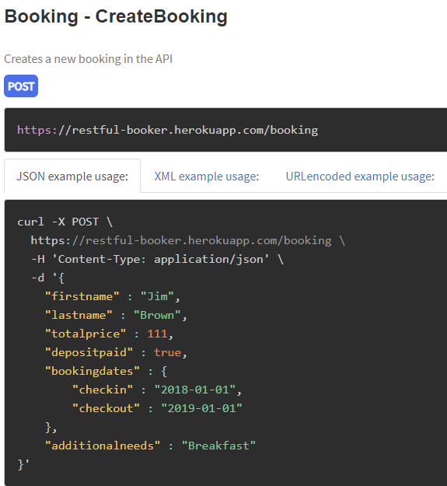
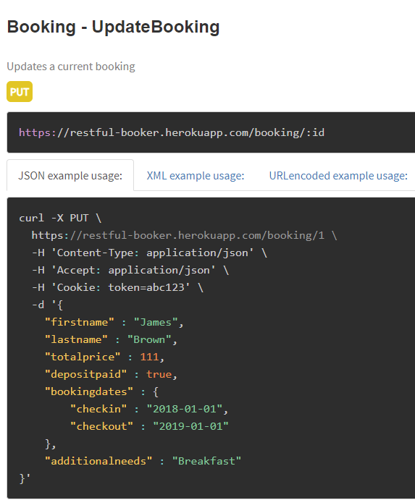
ENDPOINTS
Ahmet BULUTLUOZ TEMEL API KAVRAMLARI

Slide 34
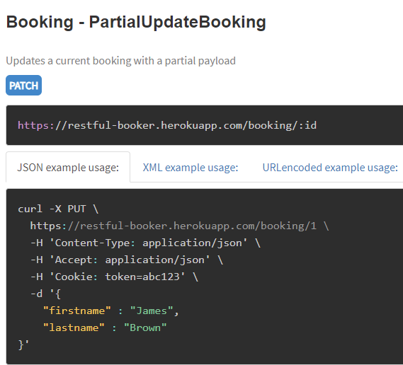
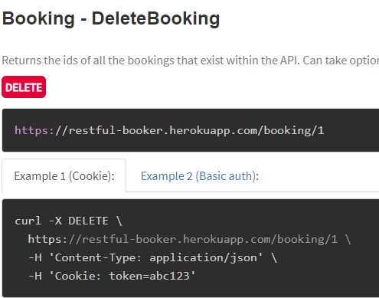
ENDPOINTS
Ahmet BULUTLUOZ TEMEL API KAVRAMLARI

Slide 35
ENDPOINTS / Swagger DOCUMENTS
Bir API sorgusu yapabilmek icin endpoint, kullanilacak HTTP metodu, yazacagimiz body’de olmasi gereken key / value degerleri gibi bilgilere ihtiyacimiz vardir.
Sorgu yapmamiz istendiginde bu bilgilerin ve ihtiyac varsa TOKEN’in bize verilmesi gerekmektedir.
Swagger Nedir?
Web API geliştirmede en önemli ihtiyaçlardan biri dokümantasyon ihtiyacıdır. API methodlarının ne işe yaradığı ve nasıl kullanıldığınin dokümantasyon içeresinde anlaşılır olması gerekir.
Kendi uygulamanizin API ’ini baskalarinin kullanimina acmak istediginizde kullanicilara ihtiyaclari olan tum dokumantasyonu sunmak ve gerektiginde guncellemeleri yapmak zorundayiz ve bunu yapmanin en iyi ve en kolay yolu swagger dokumani hazirlamaktir.
Swagger’ın önemli bir amacı da RestApi ler için bir arayüz sağlamaktır. Bu API’yi kullancak insanların kaynak koda erişmeden RestApi’lerin özelliklerini görmesine, incelemesine ve ornek sorgularla API’yi anlamasina olanak sağlar.
Ahmet BULUTLUOZ TEMEL API KAVRAMLARI

Slide 36
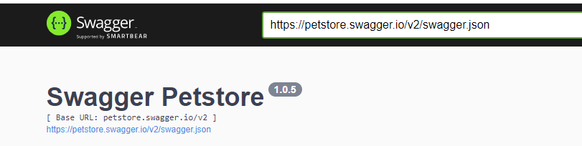
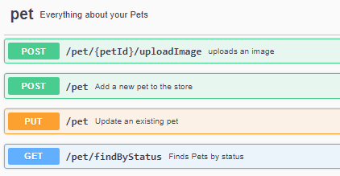
Swagger DOCUMENTS
https://petstore.swagger.io/
Base URL http://petstore.swagger.io/
http://petstore.swagger.io/pet/findByStatus
Ahmet BULUTLUOZ TEMEL API KAVRAMLARI

Slide 37
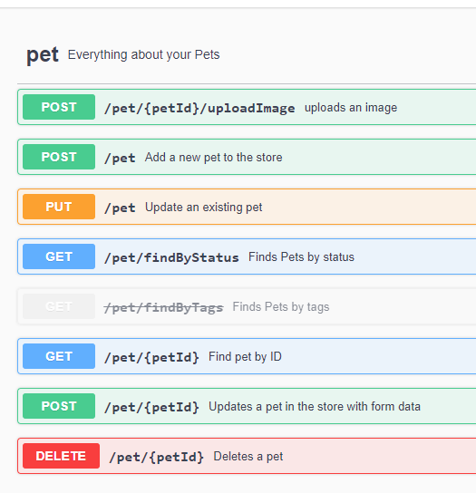
Swagger DOCUMENTS
https://petstore.swagger.io/
SWAGGER var olan bir API’yi nasil kullanacagimizi gosteren bir dokumandir.
Swagger, yeni gittigimiz bir sehrin gezilecek yerlerini ve nerede ne bulabilecegimizi gosteren bir harita gibidir.
1- Base URL http://petstore.swagger.io/
2- Kullanilabilecek Http Method’lari
3- Her bir method icin yazilmasi gerekli olan
parametreler ve method’un islev aciklamasi
http://petstore.swagger.io/pet/12345
Ahmet BULUTLUOZ TEMEL API KAVRAMLARI

Slide 38
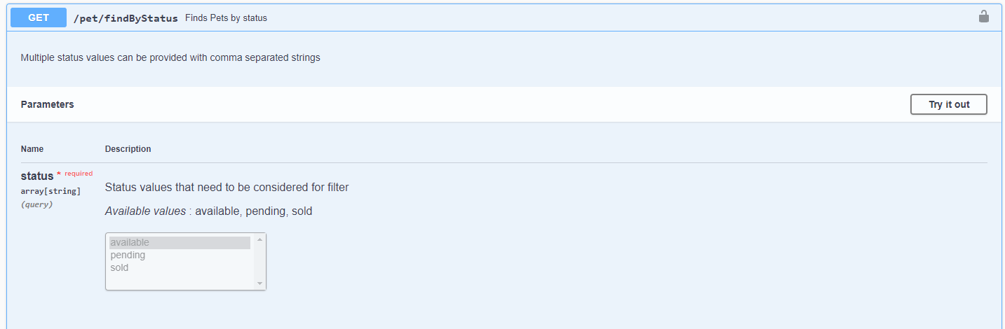
Swagger DOCUMENTS
https://petstore.swagger.io/
Bir API’ in Swagger sayfasindan API uzerinde kullanilacak method’lari, kullanabilecegimiz parametreleri ogrenebilir ve istersek API sorgusu gerceklestirebiliriz.
1- Kullanilabilecek parametreler
2- Swagger dokumanindan ornek API sorgusu yapmak icin
Ahmet BULUTLUOZ TEMEL API KAVRAMLARI

Slide 39
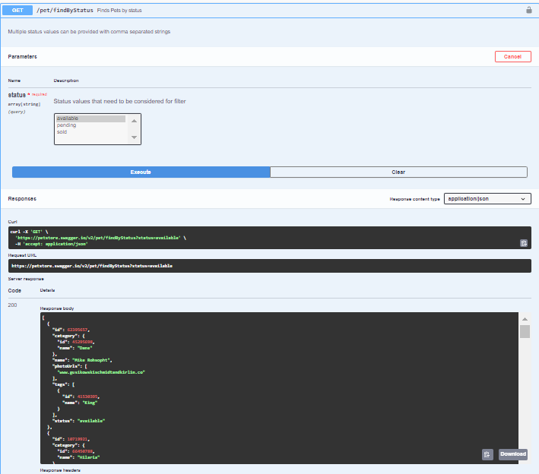
Swagger DOCUMENTS
https://petstore.swagger.io/
1- Durum kodu (Status code)
2- Response body
Ahmet BULUTLUOZ TEMEL API KAVRAMLARI

Slide 40
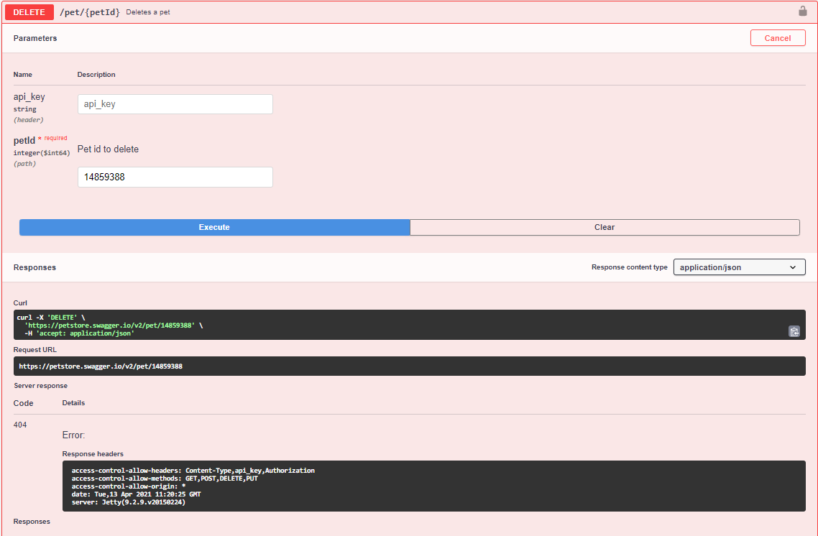
Swagger DOCUMENTS
https://petstore.swagger.io/
1- Token : Bir kaydi silmek
istedigimizde yetkimiz olup
olmadigini kontrol ediyor
2- Status code : 404
(Not Found)
3- Response body
Farkli ornek icin :
https://demoqa.com/swagger/
Ahmet BULUTLUOZ TEMEL API KAVRAMLARI

Slide 41

BOLUM 2
1- POSTMAN GENEL TANITIMI, VARIABLE OLUSTURMA,
GET VE POST REQUEST OLUSTURMA
2- AUTHORIZATION ILE PUT, PATCH VE DELETE REQUEST
OLUSTURMA, FARKLI ENDPOINT’LER KULLANMA
3- TRELLO KURULUMU VE API KULLANARAK TRELLO
UZERINDE ISLEMLER YAPMA
Ahmet BULUTLUOZ POSTMAN ILE API SORGULARI YAPMA

Slide 42
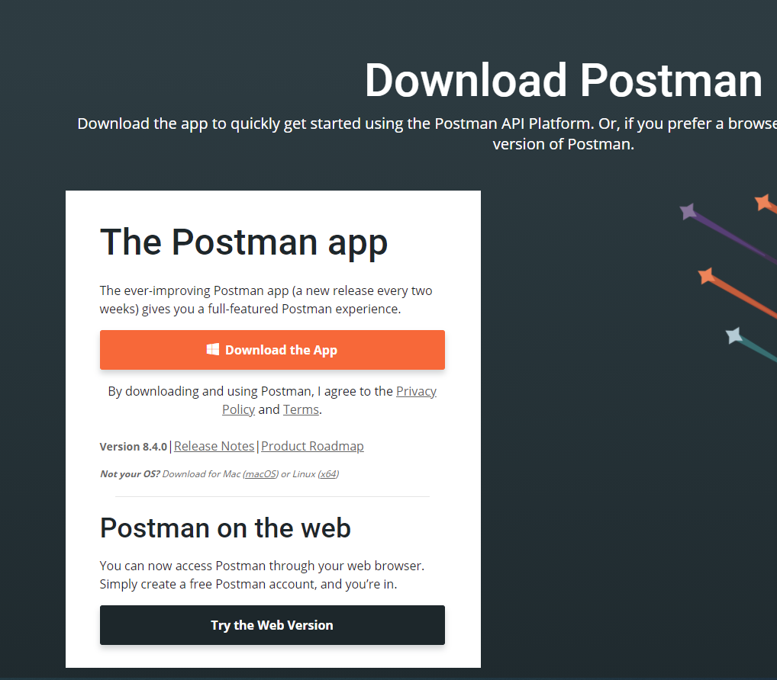
https://www.postman.com/downloads/
Postman nedir ?
Postman API sorgusu yapabilecegimiz ve istenirse manuel API testi yapabilecegimiz oldukça kullanışlı bir rest client’tır.
Eğer elinizde var olan bir Endpoint ile neler yapabileceginizi gormek veya API’yi hızlıca test etmek, sonuçlarını incelemek isterseniz Postman kullanıcı dostu arayüzü ile işlerinizi oldukça kolaylaştıracaktir.
Postman ile yaptiginiz sorgulari olusturacaginiz collection’lar altina organize edebilir, hazırladığınız request’leri export edip arkadaşlarınızla da paylaşabilirsiniz.
Ahmet BULUTLUOZ POSTMAN ILE API SORGULARI YAPMA

Slide 43

8
1- Collection bolumu
2- History
1
6
7
3
4
3- HTTP metodu
5
4- Endpoint satiri
9
5- Request’i calistirmak icin
2
6- Request ismi
7- Request’i kaydetmek icin
8- Request sekmeleri, yeni bir
request icin + kullanilabilir
9- Request icin detay
ekleyebilecegimiz sekmeler
Ahmet BULUTLUOZ POSTMAN ILE API SORGULARI YAPMA

Slide 44

1- Params: gerekli parametreleri key, value
olarak gönderilebilir.
1
2
3
4
5
6
2- Authorization : API’lere erişmek icin
yetkilendirme islemleri icin kullanilir, bir
kullanıcı adı / şifre ya da bearer token vs bu
kısımdan set edilir.
3- Headers : İhtiyacınıza göre header parametreleri buradan gönderilir, content type JSON gibi.
4- Body : Bir istekteki ayrıntıların özelleştirebildiği kısımdır.
5- Pre-request Script : Bir request gönderilmeden önce çalışan kısımdır, genellikle request’in doğru çalışması için gereken ortam değişkenlerinin set edildiği yerdir.
6- Tests : Bu kısım API’yi test edeceğimiz test scriptlerinin yazıldığı kısımdır.
Ahmet BULUTLUOZ POSTMAN ILE API SORGULARI YAPMA

Slide 45



COLLECTION OLUSTURMA
1- Collection sekmesini secelim
2- + isaretine basarak veya NEW butonuna basip COLLECTION secerek collection olusturalim
1
2
2
3- Mouse ile New Collection Yazisinin uzerine geldiginizde gorunur olan … yi secip Rename ile collection’a istedigimiz ismi verelim
3
4
4- Veya mouse ile Request’lerin oldugu bolumdeki New Collection yazisinin ustune geldigimizde ortaya cikan kalem isaretine tiklayip collection’a istedigimiz ismi verelim
Ahmet BULUTLUOZ POSTMAN ILE API SORGULARI YAPMA

Slide 46


REQUEST OLUSTURMA
1- Mouse ile API DERSLERI olarak isimlendirdigimiz collection’in uzerine gelelim, cikan … ‘ya basalim ve acilan DROPDOWN menuden Add request ‘i secelim
1
3
1
2
2- Mouse ile New Request Yazisinin uzerine geldiginizde gorunur olan … yi secip Rename ile request’e istedigimiz ismi verelim
3- Veya mouse ile Request’lerin oldugu bolumdeki New Request yazisinin ustune geldigimizde ortaya cikan kalem isaretine tiklayip request’e istedigimiz ismi verelim
Ahmet BULUTLUOZ POSTMAN ILE API SORGULARI YAPMA

Slide 47

https://restful-booker.herokuapp.com/
Tabloya dikkat edersek her sorgunun basinda https://restful-booker.herokuapp.com yazmak zorundayiz. Tum sorgularda kullanilmasi gereken bu kisma BASE URL denir
Her sorguda base Url’I yeniden yasmak yerine istersek bunu bir VARIABLE olarak tanimlayabilir ve ihtiyac duydugumuzda kolayca kullanabiliriz.
Ahmet BULUTLUOZ POSTMAN ILE API SORGULARI YAPMA

Slide 48

VARIABLE OLUSTURMA
1
2
1
3
4
1- Collection’in uzerine gelelim, cikan … ‘ya basalim ve acilan DROPDOWN menuden Edit ‘i secelim
2- Variable sekmesini secelim
3- Variable ismini yazalim
4- Variable’in degerini yazalim
Ahmet BULUTLUOZ POSTMAN ILE API SORGULARI YAPMA

Slide 49

OLUSTURULAN VARIABLE’I KULLANMA
1- Variable’i kullanmak istediginiz alanda { yazip, variable isminin ilk birkac harfini yazalim
2- Sunulan alternatiflerden kullanmak istedigimiz variable’i secelim
Ahmet BULUTLUOZ POSTMAN ILE API SORGULARI YAPMA

Slide 50

1- Collection satirinda …’a basip Add request ile yeni sorgu olusturalim
GET REQUEST OLUSTURMA
1
2
5
2- Request ismini degistirelim
4
6
3
3- HTTP metodunu secelim
4- EndPoint’i yazalim
8
9
5- Save butonu ile yaptigimiz request’i kaydedelim.
6- Send butonu ile request’i cagiralim.
7
7- Response body’sinin geldigini kontrol edelim
8- Status kodunu kontrol edelim 200’lu bir sayi oldugundan emin olalim
9- Response’un formatini kontrol edelim
Ahmet BULUTLUOZ POSTMAN ILE API SORGULARI YAPMA

Slide 51

POST REQUEST OLUSTURMA
1- Collection satirinda …’a basip Add request ile yeni sorgu olusturalim
1
2
8
4
9
2- Request ismini degistirelim
3
5
6
3- HTTP metodunu POST yapalim
7
4- EndPoint’i yazalim
5- Body sekmesini secelim
11
6- Raw sekmesini secelim.
7- Request body’sini yazalim
10
8- Save butonu ile yaptigimiz request’i kaydedelim.
9- Send butonu ile request’i cagiralim.
10- Response body’sinin geldigini kontrol edelim
11- Status kodunu kontrol edelim 200’lu bir sayi oldugundan emin olalim
Ahmet BULUTLUOZ POSTMAN ILE API SORGULARI YAPMA

Slide 52
BOLUM 2
1- POSTMAN GENEL TANITIMI, VARIABLE OLUSTURMA,
GET VE POST REQUEST OLUSTURMA
2- AUTHORIZATION ILE PUT, PATCH VE DELETE REQUEST
OLUSTURMA, FARKLI ENDPOINT’LER KULLANARAK
API SORGULARI YAPMA
Ahmet BULUTLUOZ POSTMAN ILE API SORGULARI YAPMA

Slide 53

1- Collection satirinda …’a basip Add request ile yeni sorgu olusturalim
PUT REQUEST OLUSTURMA
1
2
8
4
9
2- Request ismini degistirelim
3
5
6
3- HTTP metodunu PUT yapalim
7
4- EndPoint’i yazalim
5- Body sekmesini secelim
11
6- Raw sekmesini secelim.
10
7- Request body’sini yazalim
8- Save butonu ile yaptigimiz request’i kaydedelim.
9- Send butonu ile request’i cagiralim.
10- Response body’sinin geldigini kontrol edelim
11- Status kodunu kontrol edelim 200’lu bir sayi oldugundan emin olalim
Ahmet BULUTLUOZ POSTMAN ILE API SORGULARI YAPMA

Slide 54

AUTHORIZATION
1
2
3
1- Authorization sekmesine gelelim
2- Authorization type drop-down menusunden Basic Auth. secelim
3- Username : admin , password : password123 yazalim
Ahmet BULUTLUOZ POSTMAN ILE API SORGULARI YAPMA

Slide 55

PUT REQUEST OLUSTURMA
Response body’sinin geldigini ve Status kodunu kontrol edelim 200’lu bir sayi oldugunu kontrol edelim
Ahmet BULUTLUOZ POSTMAN ILE API SORGULARI YAPMA

Slide 56

PATCH REQUEST OLUSTURMA
1- Collection satirinda …’a basip Add request ile yeni sorgu olusturalim
1
2
8
4
9
3
5
2- Request ismini degistirelim
6
7
3- HTTP metodunu PATCH yapalim
11
4- EndPoint’i yazalim
5- Body sekmesini secelim
6- Raw sekmesini secelim.
10
7- Request body’sini yazalim ve Authorization’i yapalim
8- Save butonu ile yaptigimiz request’i kaydedelim.
9- Send butonu ile request’i cagiralim.
10- Response body’sinin geldigini kontrol edelim
11- Status kodunu kontrol edelim 200’lu bir sayi oldugundan emin olalim
Ahmet BULUTLUOZ POSTMAN ILE API SORGULARI YAPMA

Slide 57

1- Collection satirinda …’a basip Add request ile yeni sorgu olusturalim
DELETE REQUEST OLUSTURMA
1
2
5
4
6
2- Request ismini degistirelim
3
3- HTTP metodunu DELETE yapalim
4- EndPoint’i yazalim
8
5- Authorization’i yapalim
9
6- Save butonu ile yaptigimiz request’i kaydedelim.
7
7- Send butonu ile request’i cagiralim.
8- Response body’sinin kontrol edelim
9- Status kodunu kontrol edelim 200’lu bir sayi oldugundan emin olalim
10- Response’un formatini kontrol edelim
Ahmet BULUTLUOZ POSTMAN ILE API SORGULARI YAPMA

Slide 58

https://jsonplaceholder.typicode.com
1- Getting a resource
Id ile kayit sorgulama
2- Listing all resources
Tum kayitlari listeleme
3- Creating a resource
Yeni kayit olusturma
4- Updating a resource
Kayit guncelleme
5-Patching a resource
Kismi guncelleme
6-Deleting a resource
Kayit silme
Important: resource will not be really updated on the server but it will be faked as if.
Bu API olusturma,silme,degistirme requestlerini data base’e islemeden fake olarak yapmaktadir
Ahmet BULUTLUOZ POSTMAN ILE API SORGULARI YAPMA

Slide 59


1- https://api.nasa.gov adresine gidelim
2- Isim, soyisim ve mail bilgilerini girip Signup butonuna basalim ve register olalim
3- Acilan sayfada Generate API Key bolumunde yazili olan api_key’ini kaydedelim
Ahmet BULUTLUOZ POSTMAN ILE API SORGULARI YAPMA

Slide 60

1- Ust bolumde bulunan Browsw APIs sekmesini secelim
2- Nasa API’indan kullanmak istediginiz end-point secelim ve adimlari takip ederek api request yazalim
Ahmet BULUTLUOZ POSTMAN ILE API SORGULARI YAPMA

Slide 61


Ornegin Earth’u secebilir istediginiz sehrin degerlerini girip goruntisini alabilirsiniz
Ankara icin ornek sorgu : https://api.nasa.gov/planetary/earth/imagery?lon= 32.866287&lat= 39.925533&date=2021-02-01&api_key=zb1JohVklBe4ctI4GfgQqkzhQXsZ1f0bVgAidcAJ&dim=0.25
Ahmet BULUTLUOZ POSTMAN ILE API SORGULARI YAPMA

Slide 62


Veya APOD’u secebilir istediginiz tarihi girerek gunun astronomy fotografini alabilir ve uygulamalarinizda kullanabilirsiniz
ornek sorgu : https://api.nasa.gov/planetary/apod?api_key=zb1JohVklBe4ctI4GfgQqkzhQXsZ1f0bVgAidcAJ
Ahmet BULUTLUOZ POSTMAN ILE API SORGULARI YAPMA

Slide 63
https://collectapi.com/tr/
Ahmet BULUTLUOZ POSTMAN ILE API SORGULARI YAPMA

Slide 64




https://collectapi.com/tr/
1- Ekranin sag ust tarafindaki Giris Yap sekmesine gidelim
3- Ekranin sag ust tarafindaki Hesap sekmesinden Profil’i secelim
2- Dilediginiz yontemle sisteme giris yapalim
4- API Token’i gorunur hale getirelim ve kopyalayalim
Ahmet BULUTLUOZ POSTMAN ILE API SORGULARI YAPMA

Slide 65


Sorguyu yaparken Headers menusunde “authorization” isminde yeni bir header olusturalim ve deger olarak siteden aldigimiz “apikey token” i yazalim
Ahmet BULUTLUOZ POSTMAN ILE API SORGULARI YAPMA

Slide 66


Sorguyu yaparken Headers menusunde “authorization” isminde yeni bir header olusturalim ve deger olarak siteden aldigimiz “apikey token” i yazalim
Ahmet BULUTLUOZ POSTMAN ILE API SORGULARI YAPMA

Slide 67
BOLUM 2
1- POSTMAN GENEL TANITIMI, VARIABLE OLUSTURMA,
GET VE POST REQUEST OLUSTURMA
2- AUTHORIZATION ILE PUT, PATCH VE DELETE REQUEST
OLUSTURMA, FARKLI ENDPOINT’LER KULLANARAK
API SORGULARI YAPMA
3- TRELLO KURULUMU VE API KULLANARAK TRELLO
UZERINDE ISLEMLER YAPMA
Ahmet BULUTLUOZ POSTMAN ILE API SORGULARI YAPMA

Slide 68


https://trello.com/
1- TRELLO sayfasindan Kaydolun butonuna basalim
2- Acilan giris sayfasindan uygun secenegi secelim
3- Mailinize gonderilen onay kodunu girip hesabi aktiflestirelim
Ahmet BULUTLUOZ POSTMAN ILE API SORGULARI YAPMA

Slide 69


1- Calisma alaniniza bir isim verelim
2- Faaliyet alaninizi secin
4- “Business Class olmadan basla” yi secelim
3- Devam tusuna basin
Ahmet BULUTLUOZ POSTMAN ILE API SORGULARI YAPMA

Slide 70



API KEY ALMA
1- https://developer.atlassian.com/ Sayfasinin alt kisminda bulunan Trello bolumunden Getting started’i secelim
2- Sol taraftaki menuden TRELLO'S REST API altinda Authorization’i secelim
3- Ortadaki bolumden https://trello.com/app-key/ linkini kullanarak api-key’inize ulasip kaydedelim
Ahmet BULUTLUOZ POSTMAN ILE API SORGULARI YAPMA

Slide 71


TOKEN ALMA
1- Api key gosterilen sayfada alt bolumunden Belirtec’i secelim
2- En alt bolumde Izin Ver butonuna basalim
3- Verilen belirtec numarasi ile kendi trello hesabiniza ulasabilir veya baskalarinin kullanimina acabilirsiniz
Ahmet BULUTLUOZ POSTMAN ILE API SORGULARI YAPMA

Slide 72

BOARD OLUSTURMA
Trello ile islem yapabilmek icin api-key ve kendi Trello hesabimiza ulasmak icin belirtec almis olduk
1- Dokumantasyondan board olusturmak icin gerekli ornek request’i alalim
2- Request’teki headers bolumunde api-key, token ve name kismina kendi degerlerimizi yazalim
3- Dokumantasyonda belirtildigi uzere POST metodunu secelim
4- Response’da donen board numarasini kaydedelim.
Bundan sonra bu board’la yapacagim her islemde board id’sini kullanabilirim
Ahmet BULUTLUOZ POSTMAN ILE API SORGULARI YAPMA

Slide 73

LIST OLUSTURMA
Trello ile islem yapabilmek icin api-key ve kendi Trello hesabimiza ulasmak icin belirtec ve board’umuzun id’sini almis olduk
1- Dokumantasyondan board olusturmak icin gerekli ornek request’i alalim
2- Request’teki headers bolumunde api-key, token, name ve idBoard kismina kendi degerlerimizi yazalim
3- Dokumantasyonda belirtildigi uzere POST metodunu secelim
4- Response’da donen list numarasini kaydedelim.
Bundan sonra bu list’le yapacagim her islemde board id’sini kullanabilirim
Ahmet BULUTLUOZ POSTMAN ILE API SORGULARI YAPMA

Slide 74
LIST OLUSTURMA
Trello ile islem yapabilmek icin api-key ve kendi Trello hesabimiza ulasmak icin belirtec ve board’umuzun id’sini almis olduk
1- Dokumantasyondan list olusturmak icin gerekli ornek request’i alalim
2- Request’teki headers bolumunde api-key, token, name ve idBoard kismina kendi degerlerimizi yazalim
3- Dokumantasyonda belirtildigi uzere POST metodunu secelim
4- Response’da donen list numarasini kaydedelim.
Bundan sonra bu list’le yapacagim her islemde list id’sini kullanabilirim
Ahmet BULUTLUOZ POSTMAN ILE API SORGULARI YAPMA

Slide 75

CARD OLUSTURMA
Trello ile islem yapabilmek icin api-key ve kendi Trello hesabimiza ulasmak icin belirtec ve board’umuzun ve list’imizin id’sini almis olduk
1- Dokumantasyondan card olusturmak icin gerekli ornek request’i alalim
2- Request’teki headers bolumunde api-key, token, name ve idList kismina kendi degerlerimizi yazalim
3- Dokumantasyonda belirtildigi uzere POST metodunu secelim
4- Response’da donen list numarasini kaydedelim.
Bundan sonra bu card’la yapacagim her islemde card id’sini kullanabilirim
Ahmet BULUTLUOZ POSTMAN ILE API SORGULARI YAPMA

Slide 76
Simdi olusturdugumuz board, list ve card ile asagidaki islemleri yapalim
1- Kart Goruntuleme
2- Kartin bulundugu listeyi degistirme
3- Kart silme
4- Liste ismi degistirme
5- Listedeki tum kartlari arsive kaldir
6- Board silme
Ahmet BULUTLUOZ POSTMAN ILE API SORGULARI YAPMA

Slide 77

BOLUM 3
API TEST OTOMASYONU
DERS 7
API TESTING NEDIR ?
MANUEL VE OTOMASYON TEST KARSILASTIRMASI
INTELLIJ FRAMEWORK OLUSTURULMASI
Ahmet BULUTLUOZ API TEST OTOMASYONU

Slide 78
API TESTING NEDIR ?
Her API sorgusu Client ile Server arasinda bir iletisim demektir.
HTTP protokolu bu iletisimin kurallarini belirler. Hangi islem icin ne tur bir Request gondermemiz gerektigi ve protokole uygun olarak gonderdigimiz Request karsiliginda Server’in ne tur bir cevap donecegi net olarak bellidir.
API’in saglikli olarak calisip calismadigini test etmek icin asagida belirlenen yontemle API testleri yapilir.
1- Onceden belirlenmis senaryoya uygun bir Request Server’a gonderilir
2- Gonderdigimiz Request’in karsiliginda Server’in donmesi gereken Response belirlenir (Expected Data)
3- Gonderdigimiz Request’in karsiliginda Server’in dondurdugu Response kaydedilir (Actual Data)
4- Expected Data ile Actual Data karsilastirilir (Assertion) fark varsa rapor edilir.
Ahmet BULUTLUOZ API TEST OTOMASYONU

Slide 79


API TESTING NEDIR ?
Ornegin; yukaridaki gosterilen Request Server’a gonderildiginde, Server’in yeni bir kayit olusturmasi ve status kodu olarak 200 donmesi beklenir.
Ayrica gonderdigim Request body’sinde yer alan title,body ve userId degerleri ile Server’in bir kayit olusturmasi ve donen Response’daki title,body ve userId degerlerinin Request’teki ile ayni olmasi beklenir
Ahmet BULUTLUOZ API TEST OTOMASYONU

Slide 80




API TESTING NEDIR ?
Request
Request
Response
Response
{
"firstname": "Susan",
"lastname": "Brown",
"totalprice": 489,
"depositpaid": true,
"bookingdates": {
"checkin": "2016-03-02",
"checkout": "2017-12-21"
},
"additionalneeds": "Breakfast"
}
= ?
Actual Data
Expected Data
Ahmet BULUTLUOZ API TEST OTOMASYONU

Slide 81

MANUEL VE OTOMASYON TEST KARSILASTIRMASI
{
"firstname": "Susan",
"lastname": "Brown",
"totalprice": 489,
"depositpaid": true,
"bookingdates": {
"checkin": "2016-03-02",
"checkout": "2017-12-21"
},
"additionalneeds": "Breakfast"
}
= ?
Expected Data
Actual Data
Request’in manuel olarak Server’a gonderilmesi ve donen Response’in Expected Data ile bire – bir karsilastirilmasidir
Request’in yazilan otomasyon kodlari ile Server’a gonderilmesi ve donen Response’in Expected Data karsilastirilip raporlanmasinin da yazilan kodlarla yapilmasidir.
Tool olarak Postman kullanilabilir
Tool olarak IntelliJ ide ve kutuphane olarak Selenium kullanacagiz
Ahmet BULUTLUOZ API TEST OTOMASYONU

Slide 82


INTELLIJ FRAMEWORK OLUSTURMA
1- File-New-Project secelim
2- Maven’i secip next’e basalim
Ahmet BULUTLUOZ API TEST OTOMASYONU

Slide 83


INTELLIJ FRAMEWORK OLUSTURMA
3- Isim bolumune bir isim yazalim ve finish’e basalim
4- pom.xml’i secelim
Ahmet BULUTLUOZ API TEST OTOMASYONU

Slide 84

INTELLIJ FRAMEWORK OLUSTURMA
5- properties’den sonraki isaretli kisma sagdaki dependies’i ekleyelim
<dependencies>
<dependency> <groupId>io.rest-assured</groupId> <artifactId>rest-assured</artifactId> <version>4.3.3</version> <scope>test</scope> </dependency> <dependency> <groupId>junit</groupId> <artifactId>junit</artifactId> <version>4.13</version> <scope>test</scope> </dependency>
<dependency> <groupId>org.json</groupId> <artifactId>json</artifactId> <version>20190722</version> <scope>test</scope> </dependency>
</dependencies>
Ahmet BULUTLUOZ API TEST OTOMASYONU

Slide 85


INTELLIJ FRAMEWORK OLUSTURMA
6- Ekranin sag ust kosesindeki Maven yazisina tiklayalim
7- Acilan pencerede Proje ismimizin altinda Dependencies seceneginin ciktigindan ve Dependencies altinda yukledigimiz 3 kutuphanenin oldugundan emin olun
8- Eger kutuphaneler gorunmuyorsa yenile butonuna basin ve kutuphaneler gorunur oluncaya kadar bekleyin
9- Kutuphaneler gorunur oldugunda Maven yazisina basarak acilir pencereyi kapatin
Ahmet BULUTLUOZ API TEST OTOMASYONU

Slide 86


INTELLIJ FRAMEWORK OLUSTURMA
10- Projemizin altinda src – test – java’yi secelim
11- java klasoru uzerinde sag klik yapip New – Package ‘yi secelim ve package ismi olarak test yazalim
12- Olusturdugumuz test package’I uzerinde sag klik yapip New – Java Class ‘i secelim ve class ismi olarak C1_Get_ApiSorgulama yazalim
Ahmet BULUTLUOZ API TEST OTOMASYONU

Slide 87
BOLUM 3
API TEST OTOMASYONU
DERS 8
OTOMASYON ILE GET REQUEST YAPMA
RESPONSE BILGILERININ MANUEL TEST EDILMESI
OTOMASYON ILE GET SORGUSU RESPONSE BILGILERININ TEST EDILMESI
Ahmet BULUTLUOZ API TEST OTOMASYONU

Slide 88
OTOMASYON ILE GET SORGUSU YAPMA
C1_Get_ApiSorgulama
https://restful-booker.herokuapp.com/booking/10 url’ine bir GET request gonderdigimizde donen Response’un,
status code’unun 200,
ve content type’inin application/json; charset=utf-8,
ve Server isimli Header’in degerinin Cowboy,
ve status Line’in HTTP/1.1 200 OK
ve response suresinin 5 sn’den kisa oldugunu manuel olarak test ediniz.
NOT : IntelliJ’de API sorgulari yapmak icin io.restasurred kutuphanesi kullanilir ve Response class’indan bir obje olusturmamiz gerekir
Response response = given().when().get(url);
Response olustururken kullandigimiz
given : Testimize baslarken bize verilen baslangic degerlerini ifade eder
when : Testimizde gerceklestirdigimiz islemleri ifade eder
then : Response degerlerini degerlendirmek icin yapilan islemleri ifade eder
and : Birbirine bagli islemleri ifade eder
Ahmet BULUTLUOZ API TEST OTOMASYONU

Slide 89
RESPONSE BILGILERININ MANUEL TEST EDILMESI
Olusturdugumuz response objesi ile kullanilabilecegimiz methodlar :
response.prettyPrint : Response’u yazdirir
response.getStatusCode() : Response’un status kodunu verir
response.getHeaders() : Response’un tum basliklarini (headers) verir
response.getHeader("Server") : Response’un istenen basliginin(header) degerini verir
response.getContentType() : Response’un Content Type’ini verir
response.getStatusLine() : Response’un Status Line degerini verir
response.getTime() : Response’un gerceklesme suresini milisaniye olarak verir
Ahmet BULUTLUOZ API TEST OTOMASYONU

Slide 90
OTOMASYON ILE GET REQUEST RESPONSE BILGILERINI TEST ETMEK
assertThat()
C2_Get_ResponseBilgileriAssertion
https://restful-booker.herokuapp.com/booking/10 url’ine bir GET request gonderdigimizde donen Response’un,
status code’unun 200,
ve content type’inin application/json; charset=utf-8,
ve Server isimli Header’in degerinin Cowboy,
ve status Line’in HTTP/1.1 200 OK
Olusturdugumuz response objesi ve assertThat() metodu ile yapabilecegimiz asetion’lar
response. then(). assertThat(). statusCode(200). contentType("application/json; charset=utf-8"). header("Server","Cowboy"). statusLine("HTTP/1.1 200 OK");
Ahmet BULUTLUOZ API TEST OTOMASYONU

Slide 91
BOLUM 3
API TEST OTOMASYONU
DERS 9
JSON OBJECT OLUSTURMA
PUT / POST VE PATCH SORGUSU RESPONSE BILGILERININ TEST EDILMESI
Ahmet BULUTLUOZ API TEST OTOMASYONU

Slide 92

OTOMASYON ILE PUT / POST VE PATCH SORGUSU YAPMA
NOT : PUT, POST ve PATCH request’leri yapilirken server’a olusturulmasi / degistirilmesini istedigimiz yeni bilgileri gondermek zorundayiz.
Bunun icin farkli data tipleri ile body olusturulabilir.
Olusturma kolayligi ve data tiplerini kabul esnekligi acisindan en cok kullanilan body turu Json oldugundan biz de ilk basta Json objesi olusturup bunu body olarak request’imize ekleyecegiz.
Ilerleyen zamanlarda Map, Pojo ve Mapper turunden objeler de olusturup testlerimizde kullanacagiz.
Ahmet BULUTLUOZ API TEST OTOMASYONU

Slide 93
JSON (Java Script Object Notation) Nedir ?
{
"firstname“ : "Eric",
"lastname“ : "Wilson",
"totalprice“ : 712,
"depositpaid“ : false,
}
JSON formati JS ile olusturulan web uygulamalarinda data saklamak ve uygulamalar arasinda data alisverisi yapmak (Request/Response) icin en cok tercih edilen formattir.
JSON formatindaki bir data icin uc temel bolum vardir.
1- Suslu parantezler : JSON formatindaki bir datanin nerede baslayip, nerede bittigini gosterir. Ihtiyac oldugunda NESTED (ic ice) JSON datalari olusturulabilir
2- Keys : JSON datalari icinde bulunan variable isimleridir.
3- Values : JSON datalari icinde bulunan variable’lara atanan degerlerdir.
Keys ve Values arasinda : kullanilir.
JSON kullandigi key – value yapisi ile Java’dan bildigimiz Map’e cok benzemektedir.
Ahmet BULUTLUOZ TEMEL API KAVRAMLARI

Slide 94


JSON Vs Map
API kullaniminda Key – Value yapisi oldugundan en cok kullanilan data yapilari Map ve JSONObject’tir.
Map olusturulurken kullanacagimiz key – value icin data turleri belirtilmek zorundadir, ancak JSONObject icin data turlerinin belirtilmesine gerek yoktur.
Map olusturulurken belirttigimiz data turleri disinda data kullandigimizda Compile Time Error CTE olusur, JSONObject icin data turlerinin bir onemi yoktur dolayisiyla da kullanim acisindan esnektir.
Ahmet BULUTLUOZ TEMEL API KAVRAMLARI

Slide 95

JSON OBJECT OLUSTURMA
C3_JsonObjesiOlusturma
Asagidaki JSON Objesini olusturup konsolda yazdirin.
{
"title":"Ahmet",
"body":"Merhaba",
"userId":1
}
JSONObject jsonObject=new JSONObject(); jsonObject.put("title", "Ahmet"); jsonObject.put("body", "Merhaba"); jsonObject.put("userId", 1); System.out.println(jsonObject.toString());
{"title":"Ahmet","body":"Merhaba","userId":1}
{
"title":"Ahmet",
"body":"Merhaba",
"userId":1
}
Ahmet BULUTLUOZ API TEST OTOMASYONU

Slide 96

JSON OBJESI OLUSTURMA
C3_JsonObjesiOlusturma
Asagidaki JSON Objesini olusturup konsolda yazdirin.
{
"firstname":"Jim",
"additionalneeds":"Breakfast",
"bookingdates":{
"checkin":"2018-01-01",
"checkout":"2019-01-01"
},
"totalprice":111,
"depositpaid":true,
"lastname":"Brown"
}
JSONObject jsonObjectInner=new JSONObject(); jsonObjectInner.put("checkin","2018-01-01"); jsonObjectInner.put("checkout","2019-01-01"); JSONObject jsonObjectBody=new JSONObject(); jsonObjectBody.put("firstname","Jim"); jsonObjectBody.put("lastname","Brown"); jsonObjectBody.put("totalprice",111); jsonObjectBody.put("depositpaid",true); jsonObjectBody.put("bookingdates",jsonObjectInner); jsonObjectBody.put("additionalneeds","Breakfast");
{
"firstname":"Jim",
"additionalneeds":"Breakfast",
"bookingdates":{
"checkin":"2018-01-01",
"checkout":"2019-01-01"
},
"totalprice":111,
"depositpaid":true,
"lastname":"Brown"
}
{"firstname":"Jim","additionalneeds":"Breakfast","bookingdates":{"checkin": "2018-01-01","checkout":"2019-01 -01"}, "totalprice":111, "depositpaid":true, "lastname":"Brown"}
Ahmet BULUTLUOZ API TEST OTOMASYONU

Slide 97
PUT REQUEST, RESPONSE BILGILERINI ASSERT YAPMA
assertThat()
C4_Put_ResponseBilgileriAssertion
https://jsonplaceholder.typicode.com/posts/70 url’ine asagidaki Json formatindaki body ile bir PUT request gonderdigimizde
{
"title": "Ahmet",
"body": "Merhaba",
"userId": 10,
"id": 70
}
donen Response’un,
status code’unun 200,
ve content type’inin application/json; charset=utf-8,
ve Server isimli Header’in degerinin cloudflare,
ve status Line’in HTTP/1.1 200 OK
Ahmet BULUTLUOZ API TEST OTOMASYONU

Slide 98
BOLUM 3
API TEST OTOMASYONU
DERS 10
API SORGULARINDA RESPONSE BODY’NIN TEST EDILMESI
Ahmet BULUTLUOZ API TEST OTOMASYONU

Slide 99

GET REQUEST BODY BILGILERINI ASSERT YAPMA
C5_Get_ResponseBodyTesti
https://jsonplaceholder.typicode.com/posts/44 url'ine bir GET request yolladigimizda donen Response’in status code'unun 200, ve content type'inin Aplication.JSON, ve response body'sinde bulunan userId'nin 5, ve response body'sinde bulunan title'in "optio dolor molestias sit" oldugunu test edin.
Response body’sindeki degerleri test etmek icin Matchers class’indan yardim aliriz.
response. then(). assertThat(). body("title",Matchers.equalTo("optio dolor molestias sit")).
body("userId",Matchers.equalTo(5));
key
Metot
value
Ahmet BULUTLUOZ API TEST OTOMASYONU

Slide 100
POST REQUEST BODY BILGILERINI ASSERT YAPMA
C6_Post_ResponseBodyTesti https://jsonplaceholder.typicode.com/posts url’ine asagidaki body ile bir POST request gonderdigimizde { "title":"API", "body":"API ogrenmek ne guzel", "userId":10, } donen Response’un, status code’unun 201, ve content type’inin application/json ve Response Body'sindeki, "title"'in "API" oldugunu "userId" degerinin 100'den kucuk oldugunu "body" nin "API" kelimesi icerdigini test edin.
body("body",Matchers.containsString("API")). body("userId",Matchers.lessThan(100));
Ahmet BULUTLUOZ API TEST OTOMASYONU

Slide 101
BOLUM 3
API TEST OTOMASYONU
DERS 11
API SORGULARINDA RESPONSE BODY TEST EDILIRKEN
KOD TEKRARLARINDAN KURTULMA
Ahmet BULUTLUOZ API TEST OTOMASYONU

Slide 102
GET REQUEST, RESPONSE BODY BILGILERINI ASSERT YAPARKEN TEKRARLARDAN KURTULMA
C7_Get_BodyTekrarlardanKurtulma
https://restful-booker.herokuapp.com/booking/10 url’ine bir GET request gonderdigimizde donen Response’un,
status code’unun 200,
ve content type’inin application-json,
ve response body’sindeki
"firstname“in, "Susan",
ve "lastname“in, "Jackson",
ve "totalprice“in, 612,
ve "depositpaid“in, false,
ve "additionalneeds“in, "Breakfast"
oldugunu test edin
Ahmet BULUTLUOZ API TEST OTOMASYONU

Slide 103
GET REQUEST, RESPONSE BODY BILGILERINI ASSERT YAPARKEN TEKRARLARDAN KURTULMA
C7_Get_BodyTekrarlardanKurtulma
Su ana kadar yaptigimiz haliyle assertion;
response. then(). assertThat(). statusCode(200). contentType(ContentType.JSON). body("firstname",Matchers.equalTo("Susan")). body("lastname",Matchers.equalTo("Wilson")). body("totalprice",Matchers.equalTo(643)). body("depositpaid",Matchers.equalTo(false)). body("additionalneeds",Matchers.equalTo(null));
Ahmet BULUTLUOZ API TEST OTOMASYONU

Slide 104
GET REQUEST, RESPONSE BODY BILGILERINI ASSERT YAPARKEN TEKRARLARDAN KURTULMA
C7_Get_BodyTekrarlardanKurtulma
body yazilarindan kurtulmak icin body ile ilgili tum assertion'lar tek body parantezi icinde yapilip virgulle ayrilabilir
response. then(). assertThat(). statusCode(200). contentType(ContentType.JSON). body("firstname",Matchers.equalTo("Susan"), "lastname",Matchers.equalTo("Wilson"), "totalprice",Matchers.equalTo(643), "depositpaid",Matchers.equalTo(false), "additionalneeds",Matchers.equalTo(null));
Ahmet BULUTLUOZ API TEST OTOMASYONU

Slide 105


GET REQUEST, RESPONSE BODY BILGILERINI ASSERT YAPARKEN TEKRARLARDAN KURTULMA
C7_Get_BodyTekrarlardanKurtulma
Matchers yazilarindan kurtulmak icin
1) Matchers yazilarindan birini silin
2) Kirmizi olan equalTo yazisini mouse ile isaretleyip Alt ve Enter tuslarina basin
3) Acilan pencereden “import static method”u secin
4) Acilan pencereden “import static method”u secin, tum Matchers yazilari ortadan kalkacaktir.
Ahmet BULUTLUOZ API TEST OTOMASYONU

Slide 106


GET REQUEST, RESPONSE BODY BILGILERINI ASSERT YAPARKEN TEKRARLARDAN KURTULMA
C7_Get_BodyTekrarlardanKurtulma
Matchers yazilarindan kurtulmak icin
5) Matchers.equalTo disinda method da kullanmak istiyorsak, import kismindaki satirdan equalTo’yu silip yerine * yazin
6) Artik Matchers kelimesi yazmadan Matcher class’indaki tum metodlari kullanabiliriz
Ahmet BULUTLUOZ API TEST OTOMASYONU

Slide 107
GET REQUEST, RESPONSE BODY BILGILERINI ASSERT YAPARKEN TEKRARLARDAN KURTULMA
C7_Get_BodyTekrarlardanKurtulma
Matchers yazilarindan kurtulmak icin
response. then(). assertThat(). statusCode(200). contentType(ContentType.JSON). body("firstname",equalTo("Susan"), "lastname", equalTo("Wilson"), "totalprice", equalTo(643), "depositpaid", equalTo(false), "additionalneeds", equalTo(null));
Ahmet BULUTLUOZ API TEST OTOMASYONU

Slide 108
BOLUM 3
API TEST OTOMASYONU
DERS 12
KOMPLEKS JSON OBJELERI VE JSONPath KULLANIMI
Ahmet BULUTLUOZ API TEST OTOMASYONU

Slide 109

JSONPath KULLANIMI
C8_JsonPathKullanimi
JSONPath JSON verilerini okuma ve update etme fırsatı verir.
Bir JSON objesinin icinde birden fazla data turunde primitive data veya obje bulunabilir.
Ornegin yandaki JSON objesi incelenirse
firstName -- String
lastName -- String
age -- Int
address -- Json obje
phoneNumbers ise icinde iki Json objesi olan bir arraydir
Yandaki Json objesini olusturmak istedigimizde once address ve phoneNumbers objelerini olusturmali sonra bunlari asil Json objemize eklemeliyiz
Ahmet BULUTLUOZ API TEST OTOMASYONU

Slide 110
C8_JsonPathKullanimi
JSONPath KULLANIMI
JSONObject kisiBilgisi=new JSONObject(); JSONObject adresBilgisi=new JSONObject(); JSONObject cepTelefonu=new JSONObject(); JSONObject evTel= new JSONObject(); JSONArray telBilgileri =new JSONArray();
cepTelefonu.put("type","Cep Telefonu");
cepTelefonu.put("number", "555-123-4567");
evTel.put("type","Ev telefonu");
evTel.put("number","312-123-4567");
telBilgileri.put(cepTelefonu);
telBilgileri.put(evTel); adresBilgisi.put("streetAddress", "Yenimahalle kurtulus cad");
adresBilgisi.put("city","Ankara");
adresBilgisi.put("postalCode","06100");
kisiBilgisi.put("firstName","Ahmet");
kisiBilgisi.put("lastName","Bulut");
kisiBilgisi.put("age",49);
kisiBilgisi.put("address",adresBilgisi);
kisiBilgisi.put("phoneNumbers",telBilgileri);
Ahmet BULUTLUOZ API TEST OTOMASYONU

Slide 111
C8_JsonPathKullanimi
JSONPath KULLANIMI
{"firstName":"Ahmet","lastName":"Bulut","adress":{"streetAddress":"Kurtulus cad.","city":"Ankara","postalCode":"06100"},"age":49,"phoneNumbers":[{"number":"532-555 55 55","type":"cep"},{"number":"0312-123 4567","type":"ev"}]}
{
"firstName":"Ahmet",
"lastName":"Bulut",
"address":{
"streetAddress":"Kurtulus cad.",
"city":"Ankara",
"postalCode":"06100" },
"age":49,
"phoneNumbers":[
{
"number":"532-555 55 55",
"type":"cep" },
{
"number":"0312-123 4567",
"type":"ev " }
]
}
https://jsonpath.com/
Ahmet BULUTLUOZ API TEST OTOMASYONU

Slide 112
BOLUM 3
API TEST OTOMASYONU
DERS 13
API TESTLERINDE, RESPONSE BODY BILGILERI TESTINDE JsonPATH KULLANIM
Ahmet BULUTLUOZ API TEST OTOMASYONU

Slide 113
POST REQUEST, RESPONSE BODY BILGILERINI ASSERT YAPARKEN JSONPATH KULLANMA
C09_Post_JsonPathIleBodyTesti
https://restful-booker.herokuapp.com/booking url’ine asagidaki body'ye sahip bir POST request gonderdigimizde
{ "firstname" : "Ahmet", "lastname" : “Bulut", "totalprice" : 500, "depositpaid" : false, "bookingdates" : { "checkin" : "2021-06-01", "checkout" : "2021-06-10" }, "additionalneeds" : "wi-fi" }
donen Response’un, status code’unun 200, ve content type’inin application-json, ve response body’sindeki "firstname“in,"Ahmet", ve "lastname“in, "Bulut", ve "totalprice“in,500, ve "depositpaid“in,false, ve "checkin" tarihinin 2021-06-01 ve "checkout" tarihinin 2021-06-10 ve "additionalneeds“in,"wi-fi" oldugunu test edin
Ahmet BULUTLUOZ API TEST OTOMASYONU

Slide 114

POST REQUEST, RESPONSE BODY BILGILERINI ASSERT YAPARKEN JSONPATH KULLANMA
C09_Post_JsonPathIleBodyTesti
Response body’si ic ice Json objelerinden olusuyorsa JsonPath yontemleri kullanilarak assertion yapilabilir.
response. then(). assertThat(). statusCode(200). contentType(ContentType.JSON). body("booking.firstname", equalTo("Ahmet"), "booking.lastname",equalTo("Bulut"), "booking.totalprice",equalTo(500), "booking.depositpaid",equalTo(false), "booking.bookingdates.checkin",equalTo("2021-06-01"), "booking.bookingdates.checkout",equalTo("2021-06-10"));
Ahmet BULUTLUOZ API TEST OTOMASYONU

Slide 115
GET REQUEST, RESPONSE BODY BILGILERINI ASSERT YAPARKEN LIST KULLANMA
C10_Get_ResponseBodyTestiListKullanimi http://dummy.restapiexample.com/api/v1/employees url'ine bir GET request yolladigimizda donen Response'in status code'unun 200, ve content type'inin Aplication.JSON, ve response body'sindeki employees sayisinin 24 ve employee'lerden birinin "Ashton Cox" ve girilen yaslar icinde 61,21 ve 35 degerinin oldugunu test edin test edin.
response. then(). assertThat(). body("data.id", hasSize(24)). body("data.employee_name",hasItem("Ashton Cox")). body("data.employee_age",hasItems(61,21,35));
Ahmet BULUTLUOZ API TEST OTOMASYONU

Slide 116
BOLUM 3
API TEST OTOMASYONU
DERS 14
Junit ASSERT
(Hard Assert)
Ahmet BULUTLUOZ API TEST OTOMASYONU

Slide 117
JUnit ASSERT
Response ile ilgili tum genel bilgileri (statusCode, contentType, headers, statusLine vb.) assertThat() metodu ile yapabiliriz
Ayni sekilde response body’de bulunan value’lari da key’leri kullanarak assertThat() metodundan sonra body() metodu ve Matchers Class’ina ait metodlarla test edebiliriz.
response. then(). assertThat(). statusCode(200). contentType(ContentType.JSON). body("firstname",equalTo("Susan"), "lastname",equalTo("Wilson"), "totalprice",equalTo(643), "depositpaid",equalTo(false), "additionalneeds",equalTo(null));
Ahmet BULUTLUOZ API TEST OTOMASYONU

Slide 118
JUnit ASSERT
Assert, bir test senaryosunun PASS veya FAILED durumunu belirlemede kullanilan yararlı bir yöntemdir. Secilen metot ve yazilan boolean kosul’a gore test sonucu belirlenir.
Assert yöntemleri, Java.lang.Object Class’ina bagli org.junit.Assert Class’i tarafından sağlanır.
En cok kullandigimiz 3 Assert metodu;
1 ) Assert.assertTrue(koşul)
Yazilan kosul’un sonucu True ise test PASS, yoksa test FAILED olur
Assert.assertTrue( 20 > 15 )
➔ Test PASS
True
Assert.assertTrue( 10 > 30 )
➔ Test FAILED
False
Ahmet BULUTLUOZ API TEST OTOMASYONU

Slide 119
JUnit ASSERT
2) Assert.assertFalse(koşul)
Yazilan kosul’un sonucu False ise test PASS, yoksa test FAILED olur
Assert.assertFalse( 40 > 50 )
➔ Test PASS
False
Assert. assertFalse( 30 > 20 )
➔ Test FAILED
True
3) Assert.assertEqual(expected, actual)
Yazilan expected ile actual esit ise test PASS, yoksa test FAILED olur
Assert.assertEquals( “Ali” , “Ali” )
➔ Test PASS
True
Assert. assertEquals( 30 , 20 )
➔ Test FAILED
False
Ahmet BULUTLUOZ API TEST OTOMASYONU

Slide 120
JUnit ASSERT
C11_Get_ExpectedDataOlusturma
https://jsonplaceholder.typicode.com/posts/22 url'ine bir GET request yolladigimizda donen response body’sinin asagida verilen ile ayni oldugunutest ediniz
Response body :
{
"userId": 3,
"id": 22,
"title": "dolor sint quo a velit explicabo quia nam",
"body": "eos qui et ipsum ipsam suscipit aut\nsed omnis non odio\nexpedita ear
um mollitia molestiae aut atque rem suscipit\nnam impedit esse"
}
JsonPath responseJsonPath=response.jsonPath(); Assert.assertEquals(expectedDataJson.get("userId"),responseJsonPath.getInt("userId")); Assert.assertEquals(expectedDataJson.get("id"),responseJsonPath.getInt("id")); Assert.assertEquals(expectedDataJson.get("body"),responseJsonPath.getString("body")); Assert.assertEquals(expectedDataJson.get("title"),responseJsonPath.getString("title"));
Ahmet BULUTLUOZ API TEST OTOMASYONU

Slide 121
POST REQUEST, RESPONSE BODY BILGILERINI ASSERT YAPARKEN JSONPATH KULLANMA
C12_Post_ExpectedDataVeJsonPathIleAssertion
https://restful-booker.herokuapp.com/booking url’ine asagidaki body'ye sahip bir POST request gonderdigimizde donen response’un id haric asagidaki gibi oldugunu test edin.
Request body { "firstname" : "Ahmet", "lastname" : “Bulut", "totalprice" : 500, "depositpaid" : false, "bookingdates" : { "checkin" : "2021-06-01", "checkout" : "2021-06-10" }, "additionalneeds" : "wi-fi" }
Response Body {
"bookingid": 24,
"booking": {
"firstname": "Ahmet",
"lastname": "Bulut",
"totalprice": 500,
"depositpaid": false,
"bookingdates": {
"checkin": "2021-06-01",
"checkout": "2021-06-10"
},
"additionalneeds": "wi-fi"
}
}
Ahmet BULUTLUOZ API TEST OTOMASYONU

Slide 122
BOLUM 3
API TEST OTOMASYONU
DERS 15
TestNG SOFT ASSERT
Ahmet BULUTLUOZ API TEST OTOMASYONU

Slide 123
TestNG ASSERT
1. HARD ASSERT
JUnit'te Öğrendiğimiz AssertionTürü
i. Assert.assertEquals()
ii. Assert.assertTrue()
iii. Assert.assertFalse()
Assert methodlari kullanildiginda, bir assertion FAILED olursa execution durur, test method’nun geri kalanı calismaz.
Test case’in neden başarısız olduğunu hemen anlamak için hard assertion’u tercih edebiliriz.
Birden fazla assert yapiyorsak assertion başarısız olursa, execution durur, onu duzeltip yeniden calistirdiginizda baska bir assertion FAILED olabilir, her seferinde bir hatayi gormus ve duzeltmis olursunuz. Testteki hatalari duzeltmek icin bu yontem cok uygun olmayabilir.
2. SOFT ASSERT (VERIFICATION)
Eğer softAssert başarısız olursa test method’unun geri kalanini durdurmaz ve yürütmeye devam eder. İf else statement’da olduğu gibi.
Ahmet BULUTLUOZ API TEST OTOMASYONU

Slide 124
SOFT ASSERT
● SoftAssert doğrulama (verification) olarak da bilinir.
● SoftAssert kullanabilmemiz için object create etmemiz gerekir.
• 1.Adım: SoftAssert objesi olusturalim
SoftAssert softAssert = new SoftAssert();
• 2.Adım: Istedigimiz verification’lari yapalim
softAssert.assertTrue();
• 3.Adım: SoftAssert’in durumu raporlamasini isteyelim
softAssert.assertAll();
Ahmet BULUTLUOZ API TEST OTOMASYONU

Slide 125
SOFT ASSERT ILE EXPECTED DATA TESTI
C13_Get_SoftAssertIleExpectedDataTesti
http://dummy.restapiexample.com/api/v1/employee/3 url’ine bir GET request gonderdigimizde donen response’un asagidaki gibi oldugunu test edin.
Response Body
{
"status": "success",
"data": {
"id": 3,
"employee_name": "Ashton Cox",
"employee_salary": 86000,
"employee_age": 66,
"profile_image": ""
},
"message": "Successfully! Record has been fetched."
}
Ahmet BULUTLUOZ API TEST OTOMASYONU

Slide 126
SOFT ASSERT ILE EXPECTED DATA TESTI
C14_Put_SoftAssertIleExpectedDataTesti
http://dummy.restapiexample.com/api/v1/update/21 url’ine asagidaki body’ye sahip bir PUT request gonderdigimizde donen response’un asagidaki gibi oldugunu test edin.
Request Body
{
"status": "success",
"data": {
"name": “Ahmet",
"salary": "1230",
"age": "44",
"id": 40
}
}
Response Body
{ "status": "success",
"data": {
"status": "success",
"data": {
"name": “Ahmet",
"salary": "1230",
"age": "44",
"id": 40 }
},
"message": "Successfully! Record has been updated."}
Ahmet BULUTLUOZ API TEST OTOMASYONU

Slide 127
BOLUM 4
FRAMEWORK GELISTIRME
DERS 16
Base URL KULLANIMI
Ahmet BULUTLUOZ API FRAMEWORK GELISTIRME

Slide 128

PATH VE QUERY PARAMETRELERI
Bir end-point’i tanimlamak veya daha ayrıntılı nesneleri üzerinde hareket etmek istiyorsaniz Path Param kullanmalısınız. Ancak öğeleri sıralamak veya filtrelemek istiyorsanız, Query Parametresi kullanmalısınız. Query parametreleri, kaynakları daha iyi bir şekilde tanımlamaya yardımcı olan benzersiz özelliklere sahiptir.
Query parametreleri URL’de "?" İşaretinin sağ tarafında görünürken, Path parametreleri soru işareti işaretinden önce gelir.
URL'nin bir parçası oldukları için Path parametrelerindeki değerleri atlayamazsınız. Öte yandan, Query parametreleri URL'nin sonuna eklenir ve bu nedenle serileştirme standartları izlendiği sürece bazı değerlerin çıkarılmasına izin verebilir.
Query parametreleri key-value seklinde kullanilir.
Ahmet BULUTLUOZ API FRAMEWORK GELISTIRME

Slide 129

PATH VE QUERY PARAMETRELERI
Ornegin amazon sitesine gidip “api” icin sorgu yaptigimizda, uygulama bizi https://www.amazon.com/s?k=api&ref=nb_sb_noss_1 adresine yonlendirmektedir
https://www.amazon.com /s ? k=api & ref=nb_sb_noss_1
Base url
Path param
Query params
Soldaki seceneklerden Web Services’i sectigimizde base url, path param ve ilk query param ayni kalmaktadir
https://www.amazon.com/s?k=api&rh=n%3A283155%2Cn%3A377886011&dc&qid=1622368419&rnid=2941120011&ref=sr_nr_n_6
Ahmet BULUTLUOZ API FRAMEWORK GELISTIRME

Slide 130

BASE URL KULLANIMI
Bir sirkette calistigimizda tum API sorgularimiz Base url ile baslayacaktir.
Her sorguda Base url’i tekrar yazmak hem zor, hem de kodlama mantigi acisindan dusuk kalitededir.
Bir framework olustururken hedeflenen temel amaclardan biri de framework’u dinamik yapmaktir.
Bunu saglamak icin base url ayri bir class’da olusturulur, test yaptigimiz classlar inheritance metotlarini kullanarak base url’i bulundugu class’dan kullanirlar.
Boylece base url’de yapilacak bir degisiklikte tum class’lardaki url’leri kontrol edip duzeltmek yerine base url’in bulundugu class’da tek bir degisiklik yapmak yeterli olmaktadir.
Ahmet BULUTLUOZ API FRAMEWORK GELISTIRME

Slide 131


BASE URL OLUSTURMA
1- Projemizde java package’i altinda testlerimizi olusturdugumuz test package’i disinda bir package olusturalim.
2- Bu package altinda her bir base url icin bir class olusturalim
3- Bu class altinda instance bir RequestSpesification objesi olusturalim. (Bu objenin ismi genelde spec ile baslar)
4- Olusturdugumuz objeyi child class’lardan ulasabilmek icin protected yapalim
5- Her metoddan once otomatik olarak calismasi icin @Before notasyonunu kullanarak bir setup metodu olusturalim ve protected olarak olusturdugumuz objeye deger atayalim.
Ahmet BULUTLUOZ API FRAMEWORK GELISTIRME

Slide 132

BASE URL KULLANIMI
BaseUrl ile PathParams Kullanimi
1- Olusturdugumuz base url class’indaki metodlari kullanabilmek icin extends keyword ile base url class’ini inherit edelim.
2- Olusturdugumuz spec objesi ile birlikte base url’den sonra kullanilacak path parametresi 1 tane ise pathparam, path parametreleri birden fazla ise pathparams metodunu kullanalim.
3- Kullanilacak parametreler “parametre ismi”, “parametre degeri” seklinde esli olarak yazilir. Birden fazla parametre kullanacaksak bu ikililer aralarina virgul yazilarak art arda eklenebilir.
4- Response degerini hesaplarken given() metodundan sonra spec(istenenSpec) metodu yazilir ve when() metodundan sonra yazilan HTTP metodunun icine parametre isimleri { } icinde yazilir.
5- Yazilan parametrelerden once ve parametrelerin arasinda / kullanilir.
6- Yazilan parametrelerin siralamasi onemlidir. Endpoint’teki siralamaya uyulmalidir.
Ahmet BULUTLUOZ API FRAMEWORK GELISTIRME

Slide 133
BASE URL KULLANIMI
C15_BaseUrlDummyRestapi
Class icinde 3 Test metodu olusturun ve asagidaki testleri yapin
1- https://jsonplaceholder.typicode.com/posts endpointine bir GET request gonderdigimizde donen response’un status code’unun 200 oldugunu ve Response’ta 100 kayit oldugunu test edin
2- https://jsonplaceholder.typicode.com/posts/44 endpointine bir GET request gonderdigimizde donen response’un status code’unun 200 oldugunu ve “title” degerinin “optio dolor molestias sit” oldugunu test edin
3- https://jsonplaceholder.typicode.com/posts/50 endpointine bir DELETE request gonderdigimizde donen response’un status code’unun 200 oldugunu ve response body’sinin null oldugunu test edin
Ahmet BULUTLUOZ API FRAMEWORK GELISTIRME

Slide 134
BOLUM 4
FRAMEWORK GELISTIRME
DERS 17
Base URL KULLANIMI 2
Ahmet BULUTLUOZ API FRAMEWORK GELISTIRME

Slide 135
BASE URL KULLANIMI
https://restful-booker.herokuapp.com/
Tum endpint’ler incelendiginde baseUrl olarak
https://restful-booker.herokuapp.com
secilmesi isabetli olacaktir
Ahmet BULUTLUOZ API FRAMEWORK GELISTIRME

Slide 136
BASE URL KULLANIMI
C16_BaseUrlHerokuapp
Class icinde 2 Test metodu olusturun ve asagidaki testleri yapin
1- https://restful-booker.herokuapp.com/booking endpointine bir GET request gonderdigimizde donen response’un status code’unun 200 oldugunu ve Response’ta 12 booking oldugunu test edin
{ "firstname" : "Ahmet", "lastname" : “Bulut", "totalprice" : 500, "depositpaid" : false, "bookingdates" : { "checkin" : "2021-06-01", "checkout" : "2021-06-10" }, "additionalneeds" : "wi-fi" }
2- https://restful-booker.herokuapp.com/booking endpointine asagidaki body’ye sahip bir POST request gonderdigimizde donen response’un status code’unun 200 oldugunu ve “firstname” degerinin “Ahmet” oldugunu test edin
Ahmet BULUTLUOZ API FRAMEWORK GELISTIRME

Slide 137
BASE URL KULLANIMI
C17_BaseUrlHerokuappQueryParam
Class icinde 3 Test metodu olusturun ve asagidaki testleri yapin
1- https://restful-booker.herokuapp.com/booking endpointine bir GET request gonderdigimizde donen response’un status code’unun 200 oldugunu ve Response’ta 12 booking oldugunu test edin
2- https://restful-booker.herokuapp.com/booking endpointine gerekli Query parametrelerini yazarak “firstname” degeri “Eric” olan rezervasyon oldugunu test edecek bir GET request gonderdigimizde, donen response’un status code’unun 200 oldugunu ve “Eric” ismine sahip en az bir booking oldugunu test edin
3- https://restful-booker.herokuapp.com/booking endpointine gerekli Query parametrelerini yazarak “firstname” degeri “Jim” ve “lastname” degeri “Jackson” olan rezervasyon oldugunu test edecek bir GET request gonderdigimizde, donen response’un status code’unun 200 oldugunu ve “Jim Jackson” ismine sahip en az bir booking oldugunu test edin
Ahmet BULUTLUOZ API FRAMEWORK GELISTIRME

Slide 138
BOLUM 4
FRAMEWORK GELISTIRME
DERS 18
TestData CLASS KULLANIMI
Ahmet BULUTLUOZ API FRAMEWORK GELISTIRME

Slide 139
TEST DATA CLASS KULLANIMI
Test Datasi Nedir ? : Bir test sirasinda request ile gonderilen (request body) veya test sonucunda donmesi beklenen datalarin (expected data ve temel response bilgileri) tamamina Test Datasi denir.
2016 yılında IBM tarafından yürütülen bir araştırmaya atıfta bulunarak, test verilerini aramak, yönetmek, sürdürmek ve oluşturmak, test uzmanlarının zamanının% 30-60'ını kapsamaktadır.
C18_Get_TestDataClassKullanimi
https://jsonplaceholder.typicode.com/posts/22 url'ine bir GET request yolladigimizda donen response’in status kodunun 200 ve response body’sinin asagida verilen ile ayni oldugunutest ediniz
Response body :
{
"userId": 3,
"id": 22,
"title": "dolor sint quo a velit explicabo quia nam",
"body": "eos qui et ipsum ipsam suscipit aut\nsed omnis non odio\nexpedita ear
um mollitia molestiae aut atque rem suscipit\nnam impedit esse"
}
Ahmet BULUTLUOZ API FRAMEWORK GELISTIRME

Slide 140


TEST DATA CLASS KULLANIMI
1 ) Test datalarimizi tutmak icin Java package’i altinda bir package olusturalim
2 ) Olusturdugumuz package her endpoint icin bir class olusturup testler icin gerekli olan tum test datalarini bu class’da olusturalim.
3 ) Olusturdugumuz Class’da temel response bilgileri icin instance variable, request ve response body icin metot olusturabiliriz
Ahmet BULUTLUOZ API FRAMEWORK GELISTIRME

Slide 141
TEST DATA CLASS KULLANIMI
C18_Get_TestDataClassKullanimi
https://jsonplaceholder.typicode.com/posts/22 url'ine bir GET request yolladigimizda donen response’in status kodunun 200 ve response body’sinin asagida verilen ile ayni oldugunutest ediniz
Response body :
{
"userId": 3,
"id": 22,
"title": "dolor sint quo a velit explicabo quia nam",
"body": "eos qui et ipsum ipsam suscipit aut\nsed omnis non odio\nexpedita ear
um mollitia molestiae aut atque rem suscipit\nnam impedit esse"
}
Ahmet BULUTLUOZ API FRAMEWORK GELISTIRME

Slide 142
TEST DATA CLASS KULLANIMI
C19_Put_TestDataClassKullanimi
https://jsonplaceholder.typicode.com/posts/70 url'ine asagidaki body’e sahip bir PUT request yolladigimizda donen response’in
status kodunun 200, content type’inin “application/json; charset=utf-8”, Connection header degerinin “keep-alive”
ve response body’sinin asagida verilen ile ayni oldugunu test ediniz
Request Body
{
"title": "Ahmet",
"body": "Merhaba",
"userId": 10,
"id": 70
}
Expected Data :
{
"title": "Ahmet",
"body": "Merhaba",
"userId": 10,
"id": 70
}
Ahmet BULUTLUOZ API FRAMEWORK GELISTIRME

Slide 143
BOLUM 4
FRAMEWORK GELISTIRME
DERS 19
TestData CLASS KULLANIMI 2
Ahmet BULUTLUOZ API FRAMEWORK GELISTIRME

Slide 144
TEST DATA CLASS ILE EXPECTED DATA TESTI
C20_Get_TestDataKullanimi
http://dummy.restapiexample.com/api/v1/employee/3 url’ine bir GET request gonderdigimizde donen response’un status code’unun 200, content Type’inin application/json ve body’sinin asagidaki gibi oldugunu test edin.
Response Body
{
"status": "success",
"data": {
"id": 3,
"employee_name": "Ashton Cox",
"employee_salary": 86000,
"employee_age": 66,
"profile_image": ""
},
"message": "Successfully! Record has been fetched."
}
Ahmet BULUTLUOZ API TEST OTOMASYONU

Slide 145
TEST DATA CLASS ILE EXPECTED DATA TESTI
C21_Post_TestDataKullanimi
https://restful-booker.herokuapp.com/booking url’ine asagidaki body'ye sahip bir POST request gonderdigimizde donen response’un id haric asagidaki gibi oldugunu test edin.
Request body { "firstname" : "Ahmet", "lastname" : “Bulut", "totalprice" : 500, "depositpaid" : false, "bookingdates" : { "checkin" : "2021-06-01", "checkout" : "2021-06-10" }, "additionalneeds" : "wi-fi" }
Response Body {
"bookingid": 24,
"booking": {
"firstname": "Ahmet",
"lastname": "Bulut",
"totalprice": 500,
"depositpaid": false,
"bookingdates": {
"checkin": "2021-06-01",
"checkout": "2021-06-10"
},
"additionalneeds": "wi-fi"
}
}
Ahmet BULUTLUOZ API TEST OTOMASYONU

Slide 146
BOLUM 5
FARKLI DATA TURLERI ve TEKNIKLER KULLANMA
DERS 20
BOLUM GIRIS ve
DE-SERIALIZATION
Ahmet BULUTLUOZ FARKLI TEKNIKLER KULLANMA

Slide 147
NICIN FARKLI TEKNIKLERE IHTIYAC DUYARIZ ?
REST API’da istenen veri türüyle işlem yapabilir, ancak JSON veri tipi ile diger data turlerine gore çok daha düşük boyutlarda veri kullanildigindan genellikle JSONObject kullanimi tercih edilir.
Response Body
{
"firstname": "Susan",
"lastname": "Smith",
"totalprice": 835,
"depositpaid": true,
"bookingdates": {
"checkin": "2020-09-07",
"checkout": "2021-05-28"
}
}
Expected Data :
{
"status": "success",
"data": {
"name": "test",
"salary": "123",
"age": "23",
"id": 25
}
}
Patch Request Body :
{
"firstname": "hasan",
"lastname": "bayat"
}
Ahmet BULUTLUOZ FARKLI TEKNIKLER KULLANMA

Slide 148


NICIN FARKLI TEKNIKLERE IHTIYAC DUYARIZ ?
JSONObject ile tum testlerimizi yapabiliyoruz, ancak Json objesi Java objesi degildir.
Biz org.json ve io.restassured kutuphanelerini kullanarak Json objeleri ile islem yapabiliyoruz.
Is hayatimizda tamamen Java objeleri kullanarak test yapmamiz istenebilir veya karsimiza cikacak kompleks Json datalarini API testimizde kullanmak uzere tek tek yazarak olusturmak zor olabilir.
Bu durumda Java’dan yararlanarak ve farkli teknikler kullanarak test datalarimizi olusturabilir ve bu datalari kullanarak testlerimizi yapabiliriz
Ahmet BULUTLUOZ FARKLI TEKNIKLER KULLANMA

Slide 149
DE-SERIALIZATION ve MAP KULLANIMI
{
"firstname": "Susan",
"lastname": "Smith",
"totalprice": 835,
"depositpaid": true,
"bookingdates": {
"checkin": "2020-09-07",
"checkout": "2021-05-28"
}
}
Işlem yaptığımız nesneyi, sınıfı saklamak yada transfer etmek istediğimiz formata dönüştürme işlemine Serialization denir.
Java objelerini API sorgulari yapmak uzere Json objesine cevirmeye Serialization denir.
Verilen Json objesini testlerimizde kullanmak uzere Java objesine cevirmeye ise De-Serialization denir.
Ahmet BULUTLUOZ FARKLI TEKNIKLER KULLANMA

Slide 150
DE-SERIALIZATION ve MAP KULLANIMI
{
"firstname": "Susan",
"lastname": "Smith",
"totalprice": 835,
"depositpaid": true,
"bookingdates": {
"checkin": "2020-09-07",
"checkout": "2021-05-28"
}
}
JSONObject key-value ikililerini kullandigi icin De-Serialization islemi icin Java’dan kullanacagimiz en uygun data turu Map’tir.
Olusturacagimiz Request body veya expected datayi direk Map olarak olusturabiliriz.
Sorgumuz sonucunda donen response objesini De-Serialization ile Map’e cevirmek icin Gson kutuphanesinden yararlanabiliriz. (Bunun icin Gson dependency’yi pom xml’e eklemeliyiz).
Ahmet BULUTLUOZ FARKLI TEKNIKLER KULLANMA

Slide 151
SERIALIZATION KULLANIMI
(MAP’TEN JSONObject’e CEVIRME)
Map’i JSONObject’e cevirmek icin de Gson Class’indan yardim aliriz. Gson Class’indaki metodlari kullanmak icin once o Class’dan bir object olustururuz.
Gson gson = new Gson();
String jsonFromJavaObject = gson.toJson(actualDataMap);
Olusturdugumuz gson objesi ile gson.toJson(actualDataMap); metodunu kullanarak, map’i JSONObject olarak kullanabilecegimiz String formatina ceviririz.
Ahmet BULUTLUOZ FARKLI TEKNIKLER KULLANMA

Slide 152
DE-SERIALIZATION ILE EXPECTED DATA TESTI
C22_Put_DeSerialization
https://jsonplaceholder.typicode.com/posts/70 url'ine asagidaki body’e sahip bir PUT request yolladigimizda donen response’in response body’sinin asagida verilen ile ayni oldugunu test ediniz
Request Body
{
"title": "Ahmet",
"body": "Merhaba",
"userId": 10,
"id": 70
}
Expected Data :
{
"title": "Ahmet",
"body": "Merhaba",
"userId": 10,
"id": 70
}
Ahmet BULUTLUOZ FARKLI TEKNIKLER KULLANMA

Slide 153
DE-SERIALIZATION ILE EXPECTED DATA TESTI
C23_Get_DeSerialization
http://dummy.restapiexample.com/api/v1/employee/3 url’ine bir GET request gonderdigimizde donen response’un status code’unun 200, content Type’inin application/json ve body’sinin asagidaki gibi oldugunu test edin.
Response Body
{
"status": "success",
"data": {
"id": 3,
"employee_name": "Ashton Cox",
"employee_salary": 86000,
"employee_age": 66,
"profile_image": ""
},
"message": "Successfully! Record has been fetched."
}
Ahmet BULUTLUOZ FARKLI TEKNIKLER KULLANMA

Slide 154
BOLUM 5
FARKLI DATA TURLERI ve TEKNIKLER KULLANMA
DERS 21
DE-SERIALIZATION 2
Ahmet BULUTLUOZ FARKLI TEKNIKLER KULLANMA

Slide 155
DE-SERIALIZATION ILE EXPECTED DATA TESTI
C24_Post_Deserialization
https://restful-booker.herokuapp.com/booking url’ine asagidaki body'ye sahip bir POST request gonderdigimizde donen response’un id haric asagidaki gibi oldugunu test edin.
Request body { "firstname" : "Ahmet", "lastname" : “Bulut", "totalprice" : 500, "depositpaid" : false, "bookingdates" : { "checkin" : "2021-06-01", "checkout" : "2021-06-10" }, "additionalneeds" : "wi-fi" }
Response Body // expected data {
"bookingid": 24,
"booking": {
"firstname": "Ahmet",
"lastname": "Bulut",
"totalprice": 500,
"depositpaid": false,
"bookingdates": {
"checkin": "2021-06-01",
"checkout": "2021-06-10"
},
"additionalneeds": "wi-fi"
}
}
Ahmet BULUTLUOZ FARKLI TEKNIKLER KULLANMA

Slide 156
BOLUM 5
FARKLI DATA TURLERI ve TEKNIKLER KULLANMA
DERS 22
DE-SERIALIZATION 3
Ahmet BULUTLUOZ FARKLI TEKNIKLER KULLANMA

Slide 157
DE-SERIALIZATION ILE EXPECTED DATA TESTI
C25_Put_DeSerialization
https://jsonplaceholder.typicode.com/posts/70 url'ine asagidaki body’e sahip bir PUT request yolladigimizda donen response’in response body’sinin asagida verilen ile ayni oldugunu test ediniz
Request Body
{
"title": "Ahmet",
"body": "Merhaba",
"userId": 10,
"id": 70
}
Expected Data :
{
"title": "Ahmet",
"body": "Merhaba",
"userId": 10,
"id": 70
}
Ahmet BULUTLUOZ FARKLI TEKNIKLER KULLANMA

Slide 158
DE-SERIALIZATION ILE EXPECTED DATA TESTI
C26_Get_DeSerialization
http://dummy.restapiexample.com/api/v1/employee/3 url’ine bir GET request gonderdigimizde donen response’un asagidaki gibi oldugunu test edin.
Response Body
{
"status": "success",
"data": {
"id": 3,
"employee_name": "Ashton Cox",
"employee_salary": 86000,
"employee_age": 66,
"profile_image": ""
},
"message": "Successfully! Record has been fetched."
}
Ahmet BULUTLUOZ FARKLI TEKNIKLER KULLANMA

Slide 159
BOLUM 5
FARKLI DATA TURLERI ve TEKNIKLER KULLANMA
DERS 23
POJO KULLANIMI
Plain Old Java Object
Ahmet BULUTLUOZ FARKLI TEKNIKLER KULLANMA

Slide 160
{
"id": "60e17b72a9cb99719157d055",
"name": "API2",
"desc": "",
"descData": null,
"closed": false,
"idOrganization": "608bb1f8c74f6f3f28e98a67",
"idEnterprise": null,
"pinned": false,
"url": "https://trello.com/b/qPOnicXa/api2",
"shortUrl": "https://trello.com/b/qPOnicXa",
"prefs": {
"permissionLevel": "private",
"hideVotes": false,
"voting": "disabled",
"comments": "members",
"invitations": "members",
"selfJoin": true,
"cardCovers": true,
"isTemplate": false,
"cardAging": "regular",
"calendarFeedEnabled": false,
"background": "blue",
"backgroundImage": null,
"backgroundImageScaled": null,
"backgroundTile": false,
"backgroundBrightness": "dark",
"backgroundColor": "#0079BF",
"backgroundBottomColor": "#0079BF",
"backgroundTopColor": "#0079BF",
"canBePublic": true,
"canBeEnterprise": true,
"canBeOrg": true,
"canBePrivate": true,
"canInvite": true
},
"labelNames": {
"green": "",
"yellow": "",
"orange": "",
"red": "",
"purple": "",
"blue": "",
"sky": "",
"lime": "",
"pink": "",
"black": ""
},
"limits": {}
}
POJO ILE EXPECTED DATA TESTI
Pojo : Plain Old Java Object (Basit java objesi)
Kompleks request veya response body’lerini olusturmak uzun islem gerektirebilir.
Daha once yaptigimiz orneklerde TestData Class’lari olusturmus ve tum datalarimizi bu class’larda olusturmustuk.
Pojo kullaniminda her bir Json Objesi icin method degil Class olusturacagiz.
Pojo kullaniminda Java’daki encapsulation ozellikleri kullanilir
Kompleks Json objeleri icin otomatik olarak Pojo Class’lari olusturan web-sitelerinden yardim alabiliriz.
Basit yapidaki Json objeleri icin kendimiz de Pojo Class’lari olusturabiliriz.
Ahmet BULUTLUOZ FARKLI TEKNIKLER KULLANMA

Slide 161
{
"id": "60e17b72a9cb99719157d055",
"name": "API2",
"desc": "",
"descData": null,
"closed": false,
"idOrganization": "608bb1f8c74f6f3f28e98a67",
"idEnterprise": null,
"pinned": false,
"url": "https://trello.com/b/qPOnicXa/api2",
"shortUrl": "https://trello.com/b/qPOnicXa",
"prefs": {
"permissionLevel": "private",
"hideVotes": false,
"voting": "disabled",
"comments": "members",
"invitations": "members",
"selfJoin": true,
"cardCovers": true,
"isTemplate": false,
"cardAging": "regular",
"calendarFeedEnabled": false,
"background": "blue",
"backgroundImage": null,
"backgroundImageScaled": null,
"backgroundTile": false,
"backgroundBrightness": "dark",
"backgroundColor": "#0079BF",
"backgroundBottomColor": "#0079BF",
"backgroundTopColor": "#0079BF",
"canBePublic": true,
"canBeEnterprise": true,
"canBeOrg": true,
"canBePrivate": true,
"canInvite": true
},
"labelNames": {
"green": "",
"yellow": "",
"orange": "",
"red": "",
"purple": "",
"blue": "",
"sky": "",
"lime": "",
"pink": "",
"black": ""
},
"limits": {}
}
POJO ILE EXPECTED DATA TESTI
Bir POJO Class olusturmak icin, 5 adima ihtiyacimiz var
1) Tum variable’lari "private" olarak olusturalim
2) Tum variable’lar icin getter() and setter() metodlari olusturalim
3) Tum parametreleri iceren bir constructor olusturalim
4) Default constructor (parametresiz) olusturalim
5) toString() metodu olusturalim
Ahmet BULUTLUOZ FARKLI TEKNIKLER KULLANMA

Slide 162
POJO CLASS ILE EXPECTED DATA TESTI
C27_Put_PojoClass
https://jsonplaceholder.typicode.com/posts/70 url'ine asagidaki body’e sahip bir PUT request yolladigimizda donen response’in response body’sinin asagida verilen ile ayni oldugunu test ediniz
Request Body
{
"title": "Ahmet",
"body": "Merhaba",
"userId": 10,
"id": 70
}
Expected Data :
{
"title": "Ahmet",
"body": "Merhaba",
"userId": 10,
"id": 70
}
Ahmet BULUTLUOZ FARKLI TEKNIKLER KULLANMA

Slide 163
POJO CLASS ILE EXPECTED DATA TESTI
C28_Post_Pojo
https://restful-booker.herokuapp.com/booking url’ine asagidaki body'ye sahip bir POST request gonderdigimizde donen response’un id haric asagidaki gibi oldugunu test edin.
Request body { "firstname" : "Ahmet", "lastname" : “Bulut", "totalprice" : 500, "depositpaid" : false, "bookingdates" : { "checkin" : "2021-06-01", "checkout" : "2021-06-10" }, "additionalneeds" : "wi-fi" }
Response Body // expected data {
"bookingid": 24,
"booking": {
"firstname": "Ahmet",
"lastname": "Bulut",
"totalprice": 500,
"depositpaid": false,
"bookingdates": {
"checkin": "2021-06-01",
"checkout": "2021-06-10"
},
"additionalneeds": "wi-fi"
}
}
Ahmet BULUTLUOZ FARKLI TEKNIKLER KULLANMA

Slide 164

POJO CLASS ICIN CONVERTOR KULLANMA
Response Body // expected data {
"bookingid": 24,
"booking": {
"firstname": "Ahmet",
"lastname": "Bulut",
"totalprice": 500,
"depositpaid": false,
"bookingdates": {
"checkin": "2021-06-01",
"checkout": "2021-06-10"
},
"additionalneeds": "wi-fi"
}
}
Ahmet BULUTLUOZ FARKLI TEKNIKLER KULLANMA

Slide 165
CONVERTOR KULLANARAK POJO ILE EXPECTED DATA TESTI
C29_Get_Pojo
http://dummy.restapiexample.com/api/v1/employee/3 url’ine bir GET request gonderdigimizde donen response’un asagidaki gibi oldugunu test edin.
Response Body
{
"status": "success",
"data": {
"id": 3,
"employee_name": "Ashton Cox",
"employee_salary": 86000,
"employee_age": 66,
"profile_image": ""
},
"message": "Successfully! Record has been fetched."
}
Ahmet BULUTLUOZ FARKLI TEKNIKLER KULLANMA

Slide 166
{
"id": "60e17b72a9cb99719157d055",
"name": "API2",
"desc": "",
"descData": null,
"closed": false,
"idOrganization": "608bb1f8c74f6f3f28e98a67",
"idEnterprise": null,
"pinned": false,
"url": "https://trello.com/b/qPOnicXa/api2",
"shortUrl": "https://trello.com/b/qPOnicXa",
"prefs": {
"permissionLevel": "private",
"hideVotes": false,
"voting": "disabled",
"comments": "members",
"invitations": "members",
"selfJoin": true,
"cardCovers": true,
"isTemplate": false,
"cardAging": "regular",
"calendarFeedEnabled": false,
"background": "blue",
"backgroundImage": null,
"backgroundImageScaled": null,
"backgroundTile": false,
"backgroundBrightness": "dark",
"backgroundColor": "#0079BF",
"backgroundBottomColor": "#0079BF",
"backgroundTopColor": "#0079BF",
"canBePublic": true,
"canBeEnterprise": true,
"canBeOrg": true,
"canBePrivate": true,
"canInvite": true
},
"labelNames": {
"green": "",
"yellow": "",
"orange": "",
"red": "",
"purple": "",
"blue": "",
"sky": "",
"lime": "",
"pink": "",
"black": ""
},
"limits": {}
}
POJO ILE EXPECTED DATA TESTI
C28_Post_Serialization
https://api.trello.com/1/boards/?key={{Trello api key}} & token={{Trello Token}}&name=API2 url’ine bir post request gonderdigimizde donen response’un yandaki body’ye sahip oldugunu test ediniz
Ahmet BULUTLUOZ FARKLI TEKNIKLER KULLANMA

